Slide 1





机器人智能控制
易建强 蒲志强 袁如意
中国科学院自动化研究所
2020年秋季

Slide 2
滑模变结构控制
袁如意 高级工程师
ruyi.yuan@ia.ac.cn

Slide 3
本讲的主要内容
滑模变结构控制
一、滑模变结构控制基本原理
二、滑模变结构控制系统设计
三、神经网络滑模变结构控制系统设计
四、机械手滑模变结构控制
五、滑模变结构控制历史及发展趋势

Slide 4
滑模变结构控制基本原理
滑模变结构控制
非线性系统的性质
变结构控制定义
到达条件
品质及趋近律
多变量控制切换模式
滑模面结构形式
抖振及削弱
不变性与鲁棒性

Slide 5
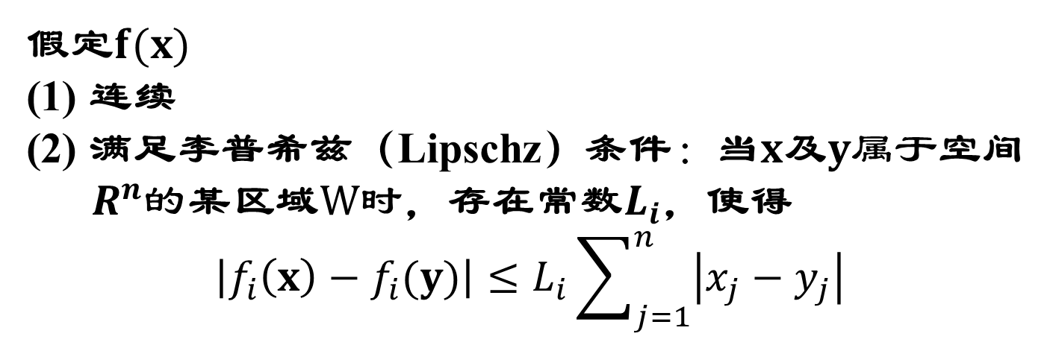

非线性系统的性质
滑模变结构控制
基本原理
$$\dot{x}=f(x)$$
$$x=\left[\begin{matrix}x_{1} \\ ⋮ \\ x_{n}\end{matrix}\right],f(x)=\left[\begin{matrix}f_{1}(x) \\ ⋮ \\ f_{n}(x)\end{matrix}\right]$$
假定$f(x)$
连续
满足李普希兹（Lipschz）条件：当$x$及$y属于$空间
$R^{n}的$某区域$W时$，存在常数$L_{i}$，使得
$$\left|f_{i}\left(x\right)−f_{i}(y)\right|≤L_{i}\sum_{j=1}^{n}{\left|x_{j}−y_{j}\right|}$$

Slide 6
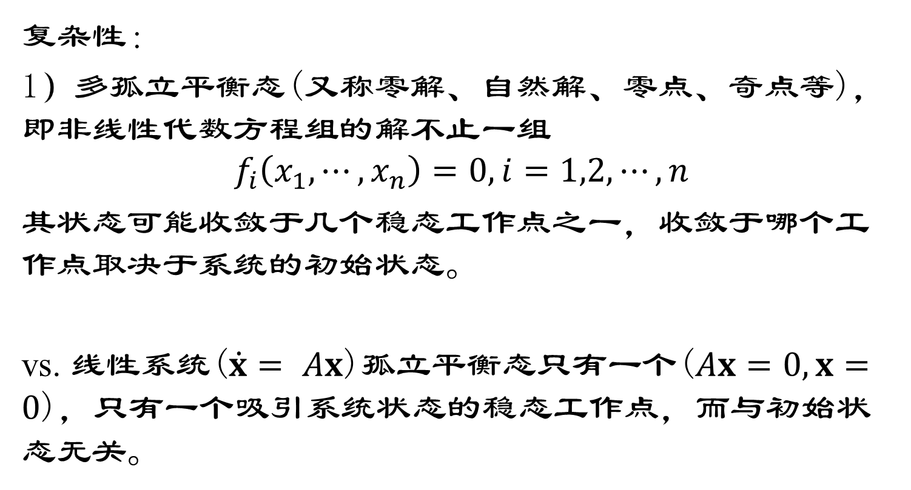
非线性系统的性质
滑模变结构控制
基本原理
复杂性：
1）多孤立平衡态(又称零解、自然解、零点、奇点等)，即非线性代数方程组的解不止一组
$$f_{i}\left(x_{1},⋯,x_{n}\right)=0,i=1,2,⋯,n$$
其状态可能收敛于几个稳态工作点之一，收敛于哪个工作点取决于系统的初始状态。
vs. 线性系统($\dot{x}=$ $Ax$)孤立平衡态只有一个($Ax=0,x=0$)，只有一个吸引系统状态的稳态工作点，而与初始状态无关。

Slide 7
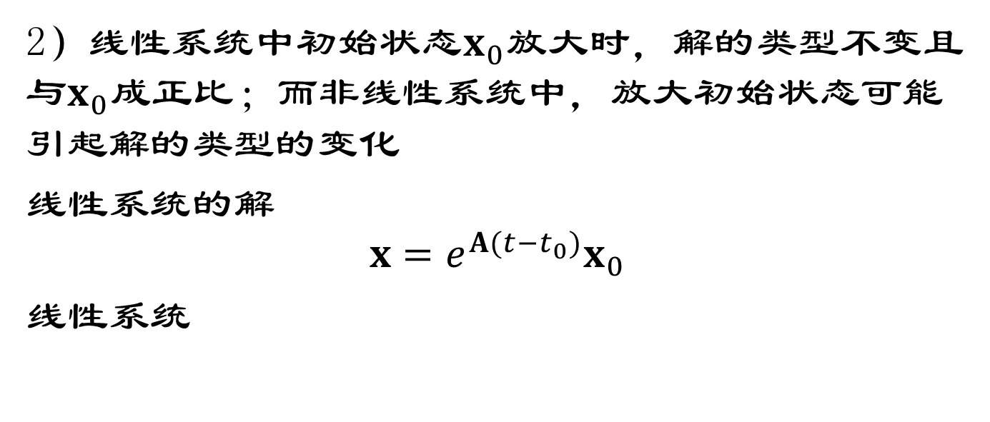
非线性系统的性质
滑模变结构控制
基本原理
2）线性系统中初始状态$x_{0}$放大时，解的类型不变且与$x_{0}$成正比；而非线性系统中，放大初始状态可能引起解的类型的变化
线性系统的解
$$x=e^{A(t−t_{0})}x_{0}$$
线性系统

Slide 8
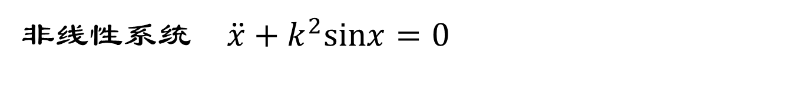
非线性系统的性质
滑模变结构控制
基本原理
非线性系统 $\ddot{x}+k^{2}sinx=0$

Slide 9
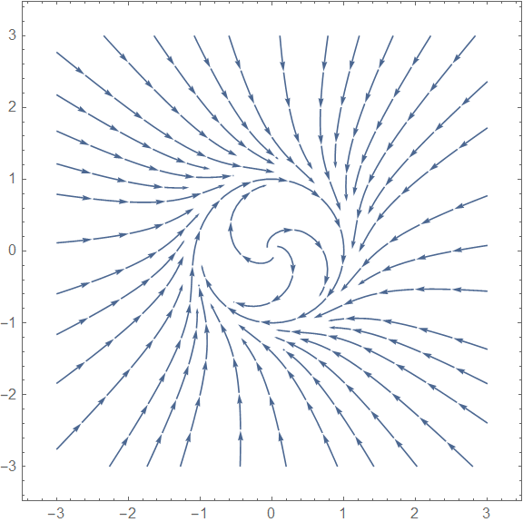
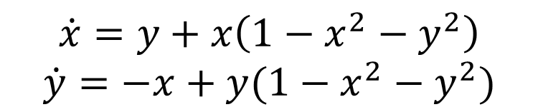
滑模变结构控制
基本原理
3）有限逃逸时间: 非稳定线性系统的状态只有当时间趋于无穷时才会达到无穷，而非线性系统的状态可以在有限时间内达到无穷；
4）极限环：对于振荡的线性时不变系统，必须在虚轴上有一对特征值，这是在有扰动的条件下几乎不可能保持的非鲁棒条件。只有非线性系统才能产生稳定振荡，有些非线性系统可以产生频率和幅度都固定的振荡，而与初始状态无关；
$$\dot{x}=y+x\left(1−x^{2}−y^{2}\right)$$
$$\dot{y}=−x+y(1−x^{2}−y^{2})$$

Slide 10
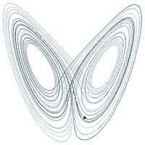
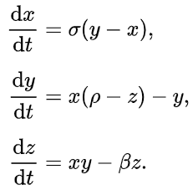
滑模变结构控制
基本原理
5）分频振荡、倍频振荡或殆周期振荡：稳定线性系统的输出信号频率与输人信号频率相同。而非线性系统在周期信号激励下，可以产生具有输人信号频率的分频或倍频振荡，甚至可以产生殆周期振荡（almost periodic oscillation);
6）混沌：既不是平衡点，也不是周期振荡或殆周期振荡，这种特性通常称为混沌。有些混沌运动显示出随机性，尽管系统是确定的
A sample solution in the Lorenz attractor
when ρ = 28, σ = 10, and β = 8/3

Slide 11
滑模变结构控制
基本原理
7）特性的多模式：
同一非线性系统显示出两种或多种模式。
无激励系统可能有不止一个极限环。
具有周期激励的系统可能会显示倍频、分频或更复杂的稳态特性，这取决于输人信号的幅度和频率。
甚至可能当激励幅度和频率平滑变化时，也会显示出不连续的跳跃性能模式。

Slide 12
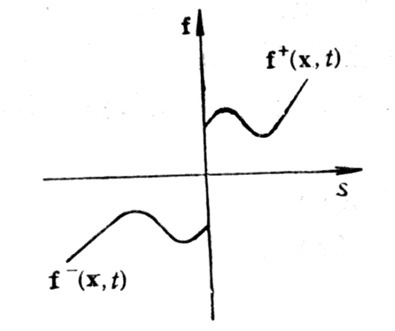
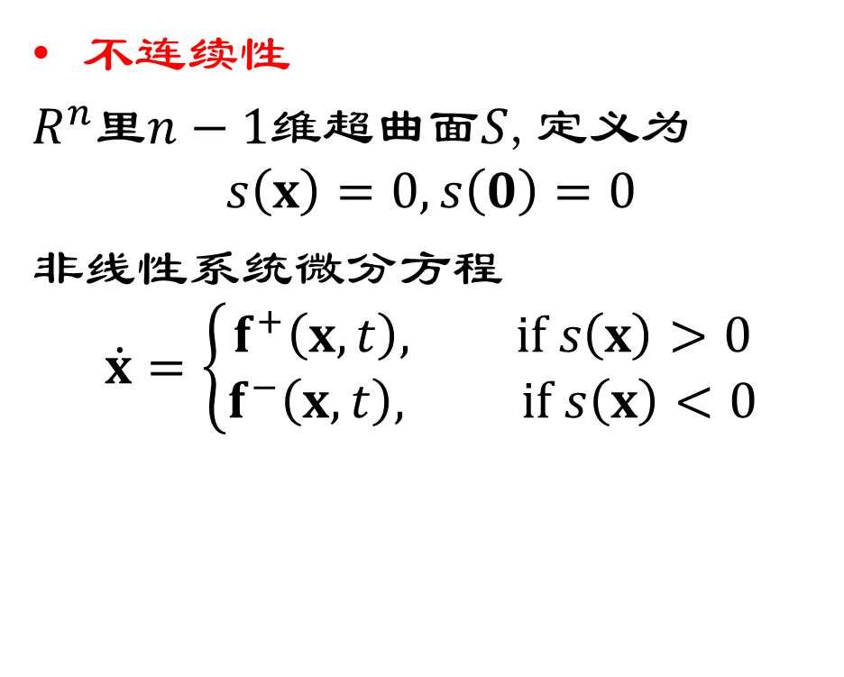
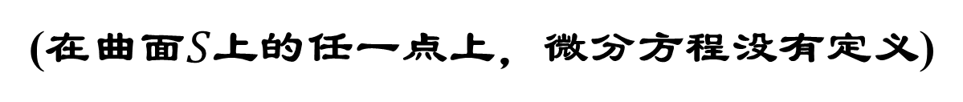
两种特殊的非线性
滑模变结构控制
基本原理
不连续性
$R^{n}$里$n−1$维超曲面$S$,定义$为$
$$s\left(x\right)=0,s\left(0\right)=0$$
非线性系统微分方程
$$\dot{x}=\left\{\begin{aligned}f^{+}\left(x,t\right), if s\left(x\right)>0 \\ &f^{−}\left(x,t\right), if s\left(x\right)<0\end{aligned}\right.$$
(在曲面$S$上的任一点上，微分方程没有定义)

Slide 13
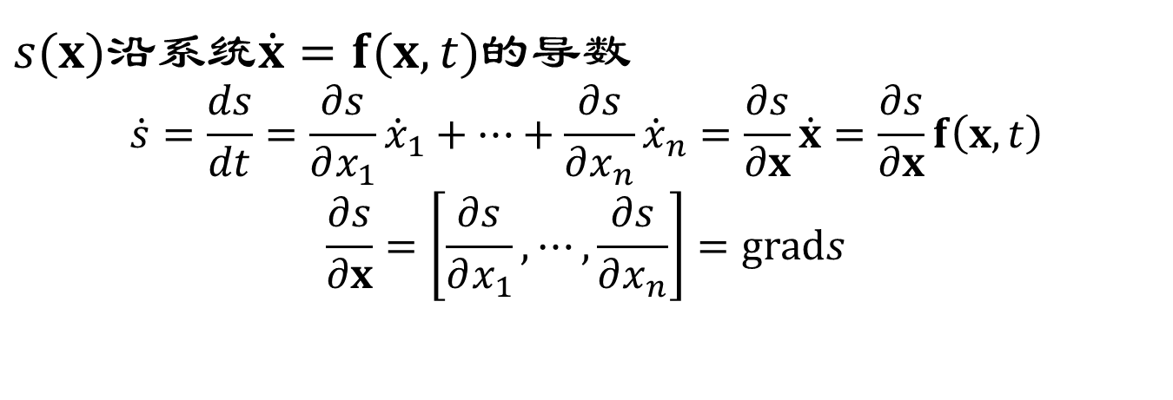
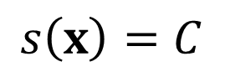
两种特殊的非线性
滑模变结构控制
基本原理
$s(x)$沿系统$\dot{x}=f(x,t)$的导数
$$\dot{s}=\frac{ds}{dt}=\frac{∂s}{∂x_{1}}{\dot{x}}_{1}+⋯+\frac{∂s}{∂x_{n}}{\dot{x}}_{n}=\frac{∂s}{∂x}\dot{x}=\frac{∂s}{∂x}f\left(x,t\right)$$
$$\frac{∂s}{∂x}=\left[\frac{∂s}{∂x_{1}},⋯,\frac{∂s}{∂x_{n}}\right]=grads$$
$$s\left(x\right)=C$$

Slide 14
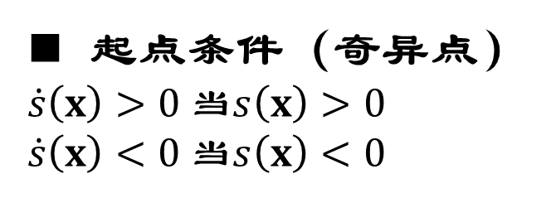
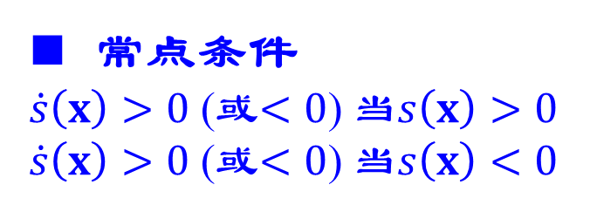
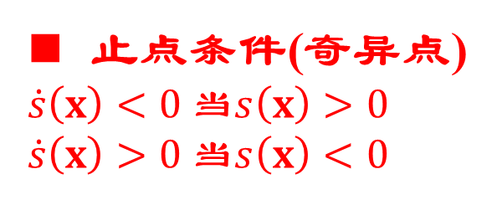
两种特殊的非线性
滑模变结构控制
基本原理
常点条件
$\dot{s}\left(x\right)>0$ (或$<0$) 当$s\left(x\right)>0$
$\dot{s}\left(x\right)>0$ (或$<0$) 当$s\left(x\right)<0$
止点条件(奇异点)
$\dot{s}\left(x\right)<0$ 当$s\left(x\right)>0$
$\dot{s}\left(x\right)>0$ 当$s\left(x\right)<0$
起点条件（奇异点）
$\dot{s}\left(x\right)>0$ 当$s\left(x\right)>0$
$\dot{s}\left(x\right)<0$ 当$s\left(x\right)<0$

Slide 15
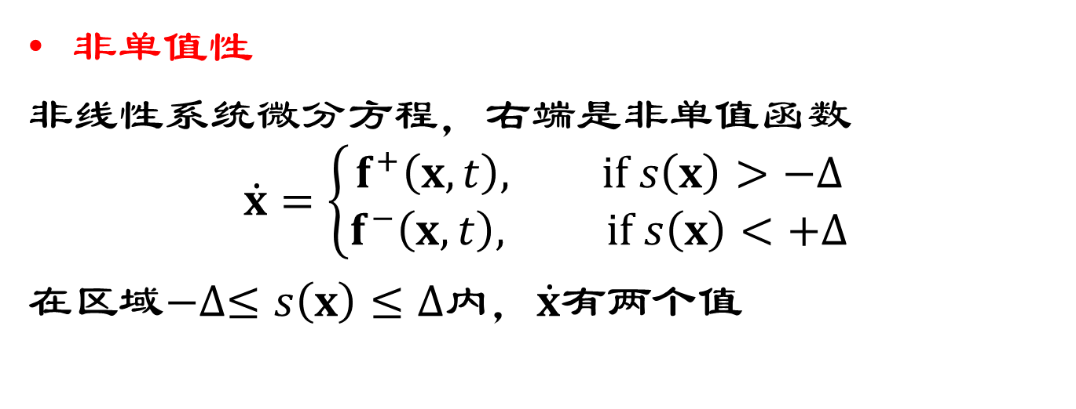
两种特殊的非线性
滑模变结构控制
基本原理
非$单值性$
非线性系统微分方程，右端是非单值函数
$$\dot{x}=\left\{\begin{aligned}f^{+}\left(x,t\right), if s\left(x\right)>−∆ \\ &f^{−}\left(x,t\right), if s\left(x\right)<+∆\end{aligned}\right.$$
在区域$−∆≤s\left(x\right)≤∆$内，$\dot{x}$有两个值

Slide 16
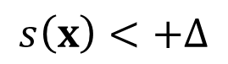
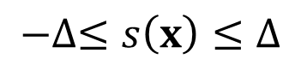
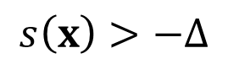
两种特殊的非线性
滑模变结构控制
基本原理
$$s\left(x\right)<+∆$$
$$−∆≤s\left(x\right)≤∆$$
$$s\left(x\right)>−∆$$
边界：$s\left(x\right)=+∆,s\left(x\right)=−∆$

Slide 17
两种特殊的非线性
滑模变结构控制
基本原理
几何：极限环
微分方程：孤立周期解
力学：自振
工程：飞机机翼颤振、机轮摆振、发动机喘振、机器人抖振

Slide 18
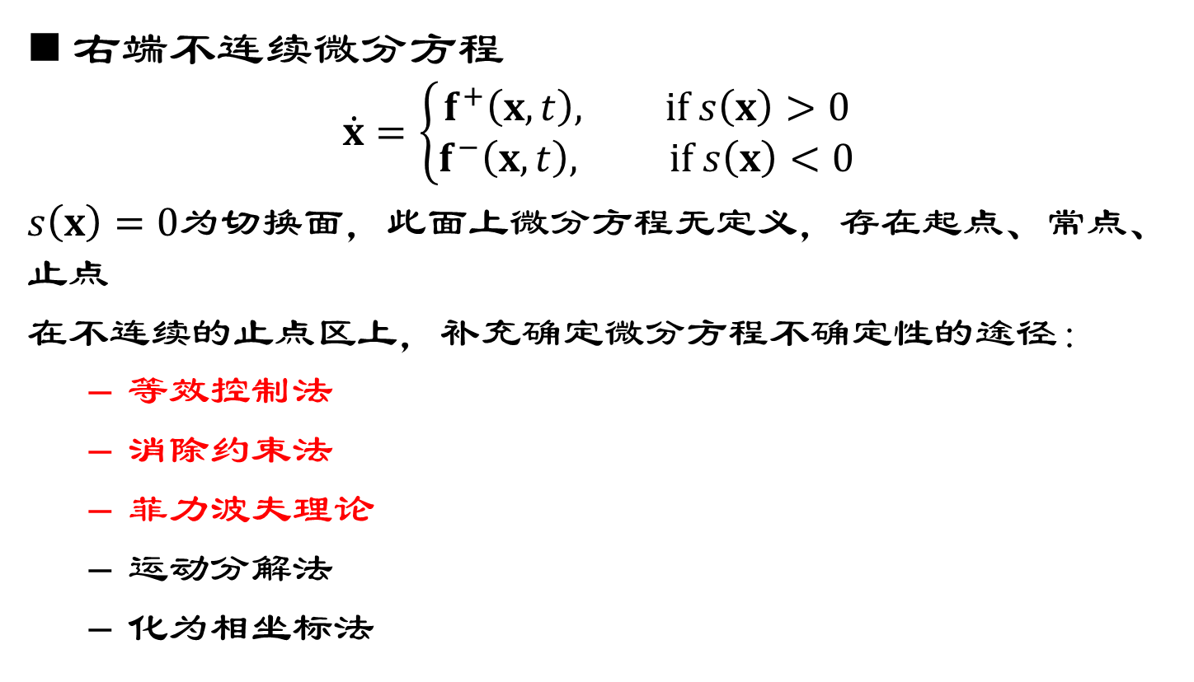
右端不连续微分方程
滑模变结构控制
基本原理
右端不连续微分方程
$$\dot{x}=\left\{\begin{aligned}f^{+}\left(x,t\right), if s\left(x\right)>0 \\ &f^{−}\left(x,t\right), if s\left(x\right)<0\end{aligned}\right.$$
$s\left(x\right)=0$为切换面，此面上微分方程无定义，存在起点、常点、止点
在不连续的止点区上，补充确定微分方程不确定性的途径：
等效控制法
消除约束法
菲力波夫理论
运动分解法
化为相坐标法

Slide 19
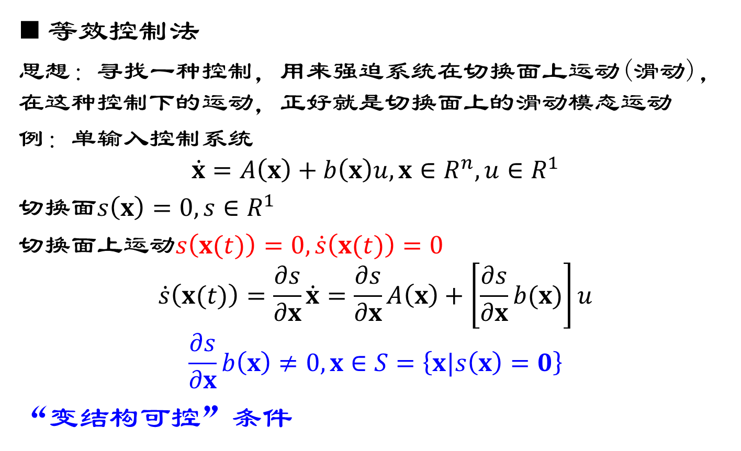
右端不连续微分方程
滑模变结构控制
基本原理
等效控制法
思想：寻找一种控制，用来强迫系统在切换面上运动(滑动)，在这种控制下的运动，正好就是切换面上的滑动模态运动
例：单输入控制系统
$$\dot{x}=A\left(x\right)+b\left(x\right)u,x∈R^{n},u∈R^{1}$$
切换面$s\left(x\right)=0,s∈R^{1}$
切换面上运动$s\left(x(t)\right)=0,\dot{s}\left(x(t)\right)=0$
$$\dot{s}\left(x(t)\right)=\frac{∂s}{∂x}\dot{x}=\frac{∂s}{∂x}A\left(x\right)+\left[\frac{∂s}{∂x}b(x)\right]u$$
$$\frac{∂s}{∂x}b\left(x\right)≠0,x∈S=\left\{x|s\left(x\right)=0\right\}$$
“变结构可控”条件

Slide 20
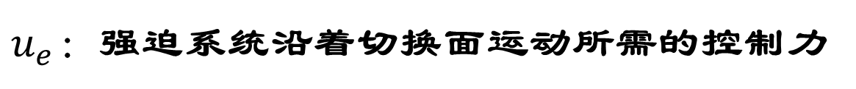
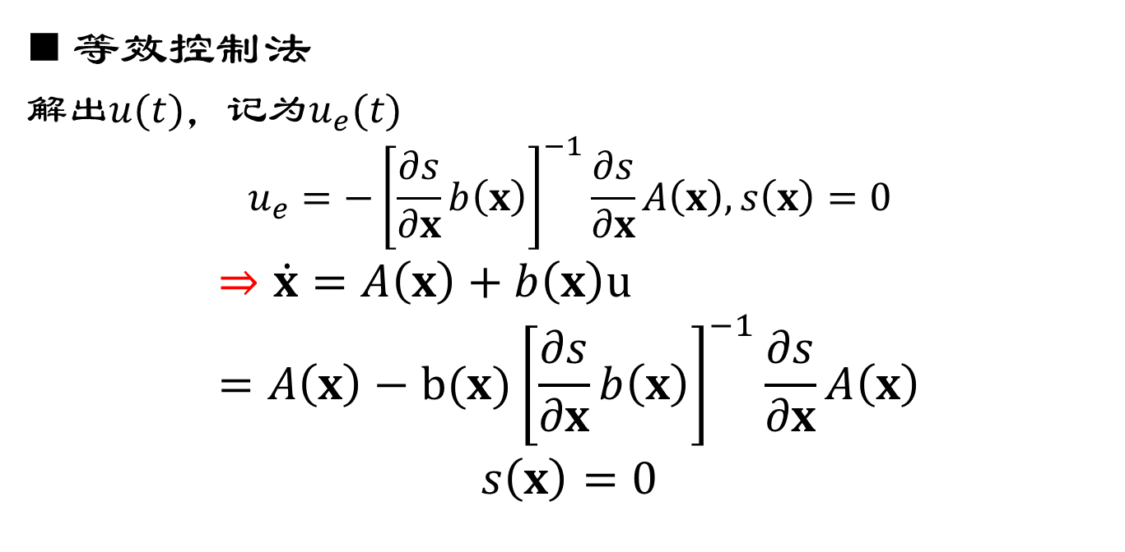
右端不连续微分方程
滑模变结构控制
基本原理
等效控制法
解出$u(t)，$记为$u_{e}(t)$
$$u_{e}=−{\left[\frac{∂s}{∂x}b\left(x\right)\right]}^{−1}\frac{∂s}{∂x}A\left(x\right),s\left(x\right)=0$$
$$⇒\dot{x}=A\left(x\right)+b\left(x\right)u=A\left(x\right)−b(x){\left[\frac{∂s}{∂x}b\left(x\right)\right]}^{−1}\frac{∂s}{∂x}A\left(x\right)$$
$$s\left(x\right)=0$$
$u_{e}$：强迫系统沿着切换面运动所需的控制力

Slide 21
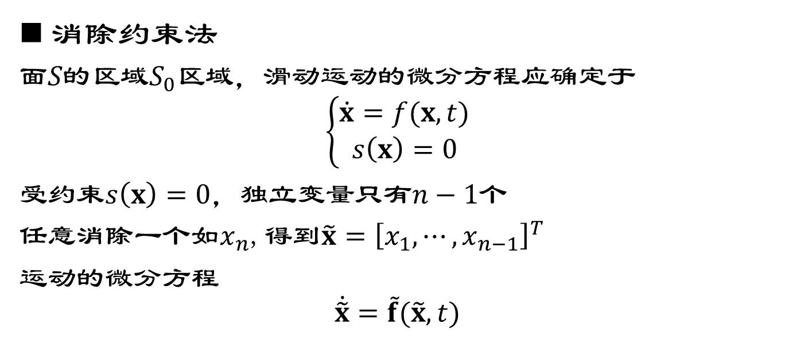
右端不连续微分方程
滑模变结构控制
基本原理
消除约束法
面$S的$区域$S_{0}$区域，滑动运动的微分方程应确定于
$$\left\{\begin{aligned}\dot{x}=f(x,t) \\ s\left(x\right)=0\end{aligned}\right.$$
受约束$s\left(x\right)=0$，独立变量只有$n−1$个
任意消除一个如$x_{n}$,得到$\tilde{x}={\left[x_{1},⋯,x_{n−1}\right]}^{T}$
运动的微分方程
$$\dot{\tilde{x}}=\tilde{f}(\tilde{x},t)$$

Slide 22
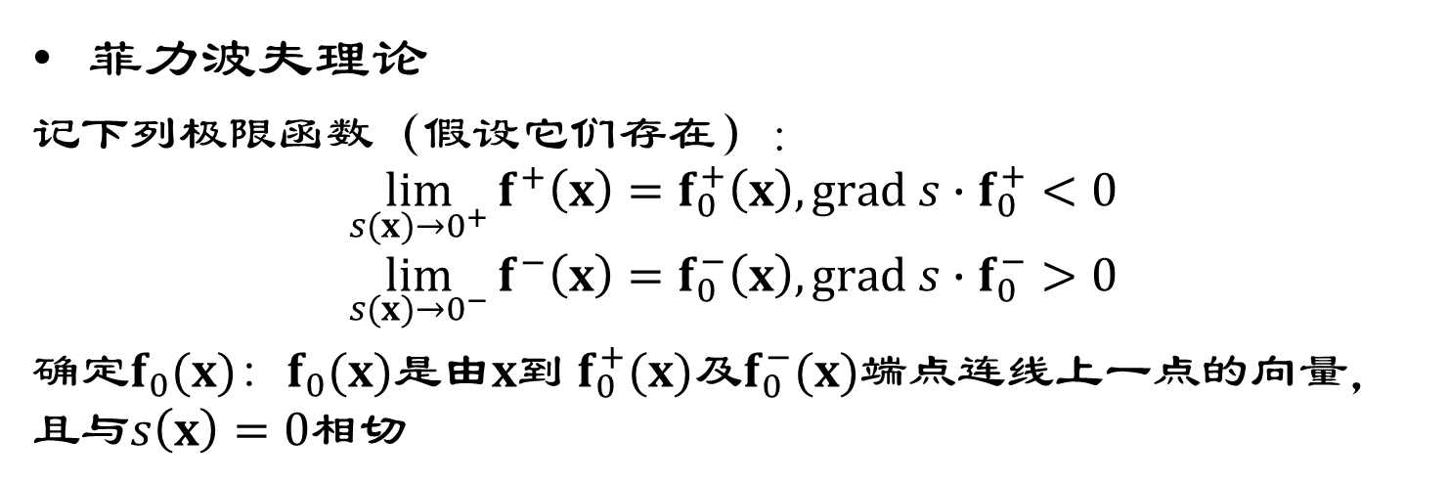
右端不连续微分方程
滑模变结构控制
基本原理
菲力波夫理论
记下列极限函数（假设它们存在）：
$$\lim_{s(x)→0^{+}}{f^{+}\left(x\right)}=f_{0}^{+}\left(x\right), grad s∙f_{0}^{+}<0$$
$$\lim_{s(x)→0^{−}}{f^{−}\left(x\right)}=f_{0}^{−}\left(x\right), grad s∙f_{0}^{−}>0$$
确定$f_{0}(x)$: $f_{0}(x)$是由$x到 f_{0}^{+}(x)$及$f_{0}^{−}(x)$端点连线上一点的向量，且与$s\left(x\right)=0$相切

Slide 23
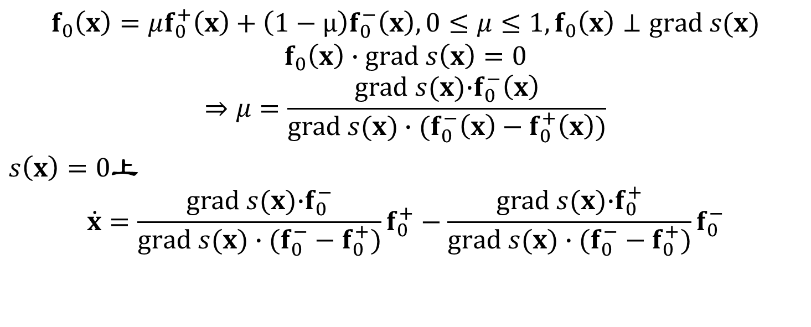
右端不连续微分方程
滑模变结构控制
基本原理
$$f_{0}\left(x\right)=μf_{0}^{+}\left(x\right)+\left(1−μ\right)f_{0}^{−}\left(x\right),0≤μ≤1,f_{0}\left(x\right)⊥grad s(x)$$
$$f_{0}\left(x\right)∙grad s\left(x\right)=0$$
$$⇒μ=\frac{grad s(x)\text{∙}f_{0}^{−}\left(x\right)}{grad s(x)∙(f_{0}^{−}\left(x\right)−f_{0}^{+}\left(x\right))}$$
$s\left(x\right)=0上$
$$\dot{x}=\frac{grad s(x)\text{∙}f_{0}^{−}}{grad s(x)∙(f_{0}^{−}−f_{0}^{+})}f_{0}^{+}−\frac{grad s(x)\text{∙}f_{0}^{+}}{grad s(x)∙(f_{0}^{−}−f_{0}^{+})}f_{0}^{−}$$

Slide 24
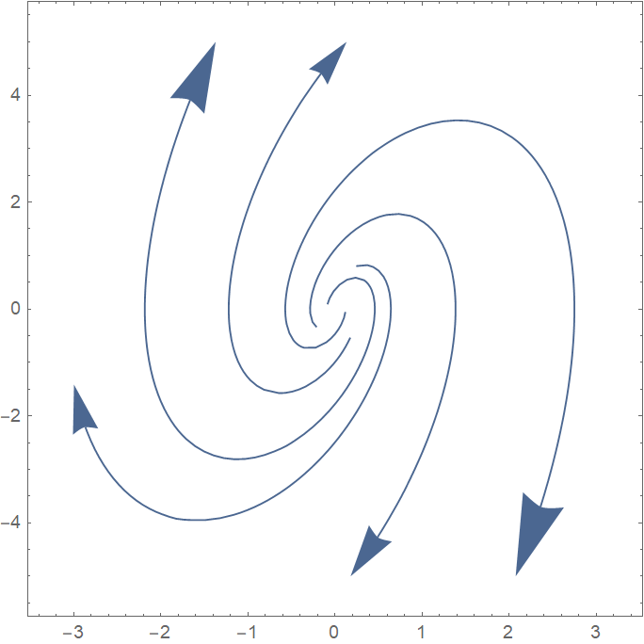
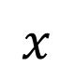
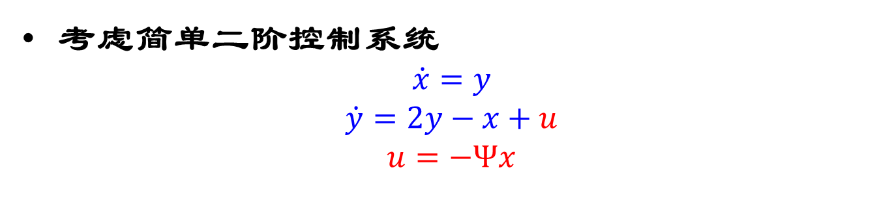
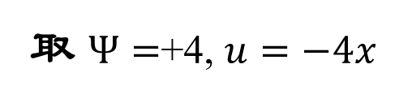
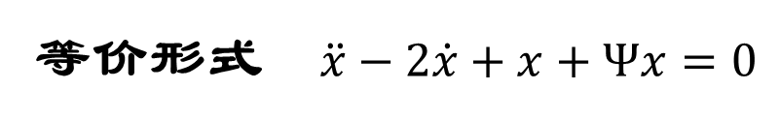
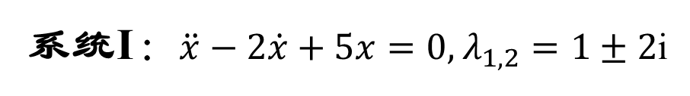
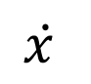
滑模变结构控制
滑模变结构控制
基本原理
考虑简单二阶控制系统
$$\dot{x}=y$$
$$\dot{y}=2y−x+u$$
$$u=−Ψx$$
相图
$$\dot{x }$$
等价形式 $\ddot{x}−2\dot{x}+x+Ψx=0$
取 $Ψ=$+4, $u=−4x$
系统I：$\ddot{x}−2\dot{x}+5x=0,$ $λ_{1,2}=1±2$i
$$x$$

Slide 25
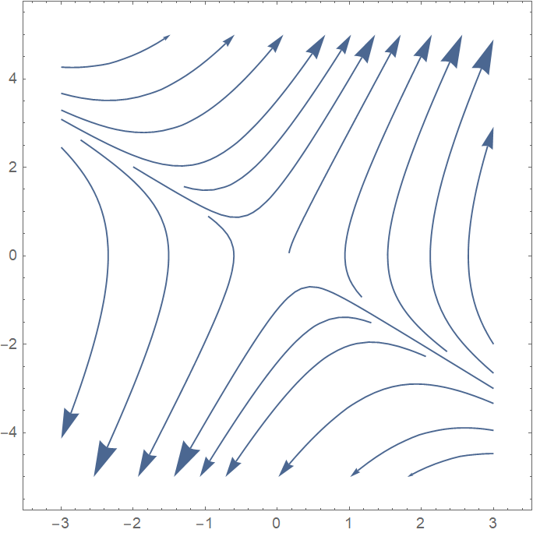
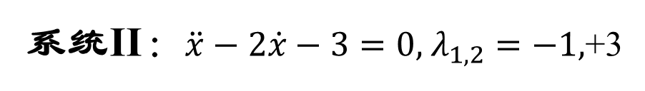
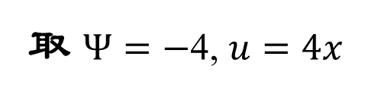
滑模变结构控制
滑模变结构控制
基本原理
取 $Ψ=−$4, $u=4x$
系统II：$\ddot{x}−2\dot{x}−3=0,$ $λ_{1,2}=−1,$+3

Slide 26
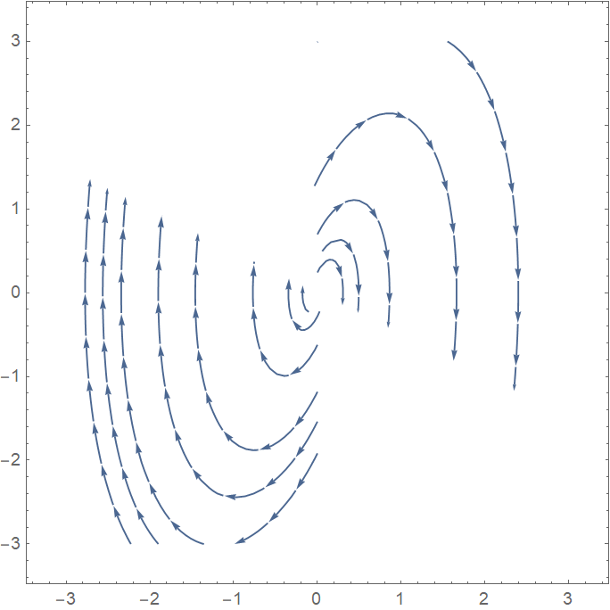
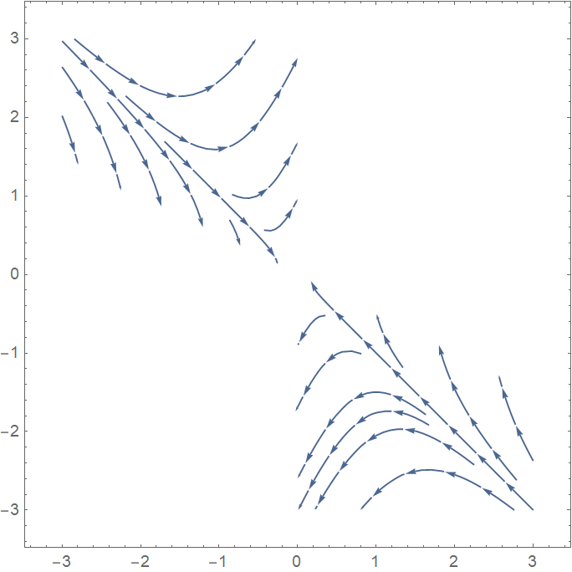
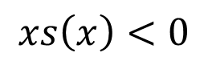

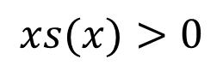
滑模变结构控制
滑模变结构控制
基本原理
系统I在区域
$$xs(x)>0$$
系统II在区域
$$xs\left(x\right)<0$$
$$s\left(x\right)=\frac{1}{2}x+\dot{x}=0.5x+y$$

Slide 27
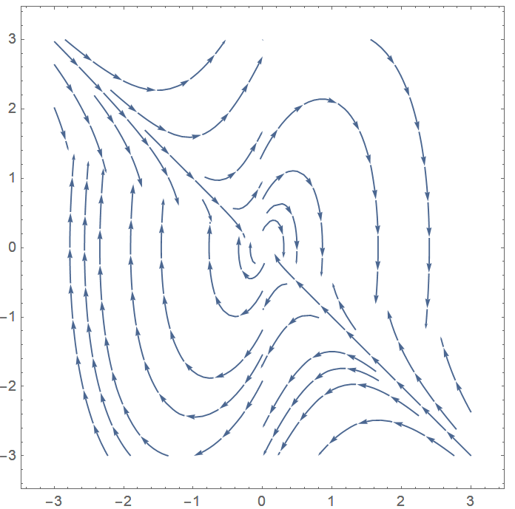
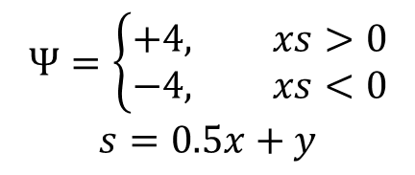
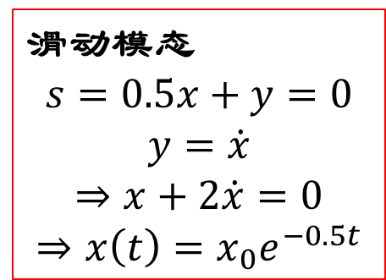
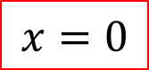
滑模变结构控制
滑模变结构控制
基本原理
$$Ψ=\left\{\begin{aligned}+4, xs>0 \\ &−4, xs<0\end{aligned}\right.$$
$$s=0.5x+y$$
II
I
滑动模态
$$s=0.5x+y=0$$
$$y=\dot{x}$$
$$⇒x+2\dot{x}=0$$
$$⇒x\left(t\right)=x_{0}e^{−0.5t}$$
I
II
$$x=0$$

Slide 28
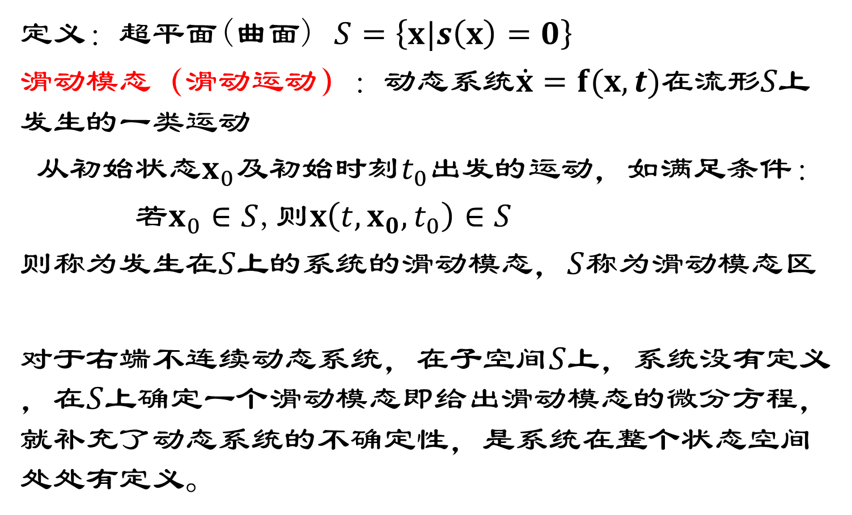
滑模变结构控制
滑模变结构控制
基本原理
定义：超平面(曲面) $S=\left\{x|s\left(x\right)=0\right\}$
滑动模态（滑动运动）：动态系统$\dot{x}=f(x,t)$在流形$S上$发生的一类运动
从初始状态$x_{0}$及初始时刻$t_{0}$出发的运动，如满足条件：
若$x_{0}∈S$,则$x\left(t,x_{0},t_{0}\right)∈S$
则称为发生在$S$上的系统的滑动模态，$S$称为滑动模态区
对于右端不连续动态系统，在子空间$S$上，系统没有定义，在$S$上确定一个滑动模态即给出滑动模态的微分方程，就补充了动态系统的不确定性，是系统在整个状态空间处处有定义。

Slide 29
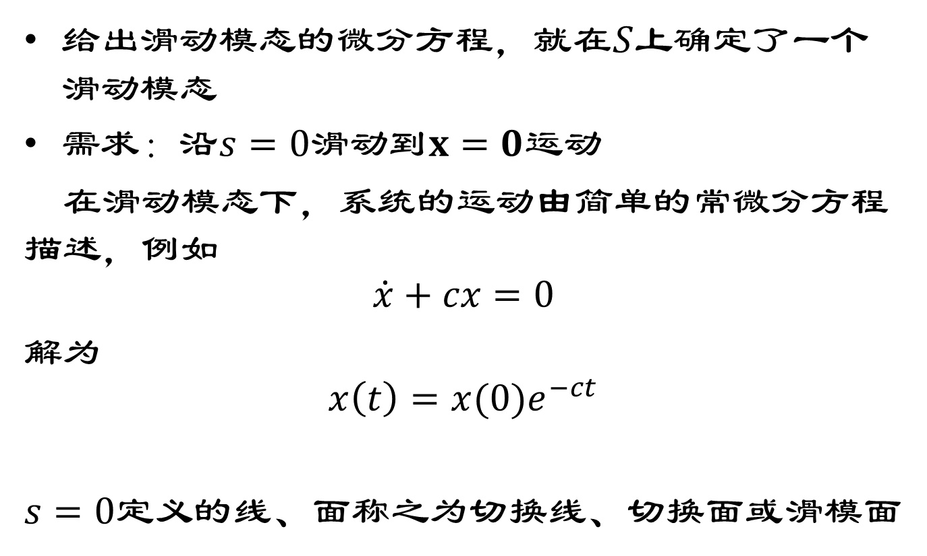
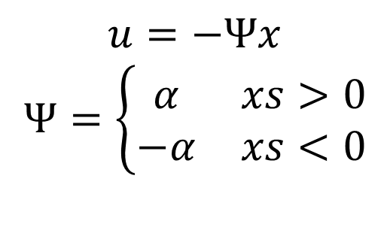
滑模变结构控制
滑模变结构控制
基本原理
给出滑动模态的微分方程，就在$S$上确定了一个滑动模态
需求：沿$s=0$滑动到$x=0$运动
在滑动模态下，系统的运动由简单的常微分方程 描述，例如
$$\dot{x}+cx=0$$
解为
$$x\left(t\right)=x(0)e^{−ct}$$
$s=0$定义的线、面称之为切换线、切换面或滑模面
$$u=−Ψx$$
$$Ψ=\left\{\begin{matrix}α & xs>0 \\ −α & xs<0\end{matrix}\right.$$

Slide 30
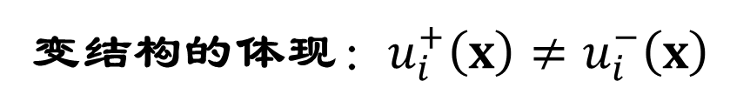
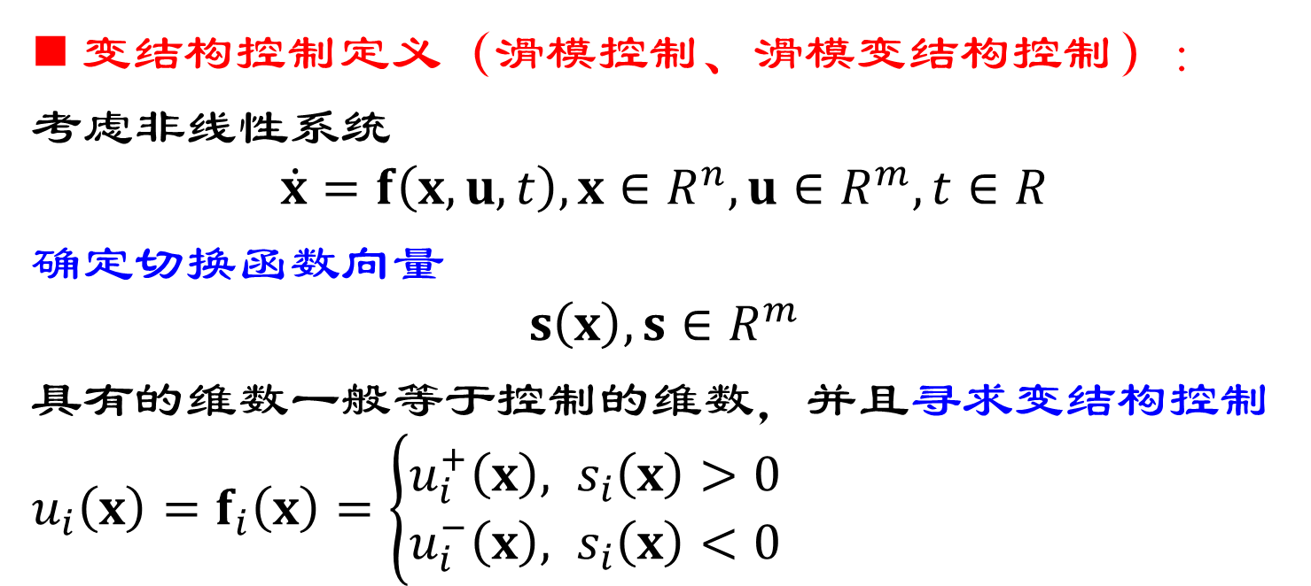


滑模变结构控制
滑模变结构控制
基本原理
变结构控制定义（滑模控制、滑模变结构控制）：
考虑非线性系统
$$\dot{x}=f\left(x,u,t\right),x∈R^{n},u∈R^{m},t∈R$$
确定切换函数向量
$$s\left(x\right),s∈R^{m}$$
具有的维数一般等于控制的维数，并且寻求变结构控制$u_{i}\left(x\right)=f_{i}\left(x\right)=\left\{\begin{aligned}u_{i}^{+}\left(x\right), s_{i}\left(x\right)>0 \\ &u_{i}^{−}\left(x\right), s_{i}\left(x\right)<0\end{aligned}\right.$
变结构的体现：$u_{i}^{+}\left(x\right)≠u_{i}^{−}\left(x\right)$
$s_{i}\left(x\right)可微$，过原点($s_{i}\left(0\right)=0$)

Slide 31

滑模变结构控制
滑模变结构控制
基本原理
控制满足：
（1）可达性条件，即在切换面$S$以外的运动点都将在有限时间内到达切换面；
（2）滑动模态存在性；
（3）保证滑动模态运动的稳定性(滑动运动渐近稳定，且品质良好)；
（4）达到控制系统的动态系统要求。
前三点是滑模变结构控制的三个基本问题，只有满足了这三个条件的控制才叫滑模变结构控制。

Slide 32


滑模变结构控制
滑模变结构控制
基本原理
因此滑模变结构控制的整个控制过程由两部分组成：
正常运动段(趋近运动段)：位于切换面之外, 如图的$x_{0}→A$段所示
滑动模态运动段：位于切换面上的滑动模态区之内，如图 $A→O$段所示（对系统的摄动和外部干扰在一定条件具有不变性，成为完全鲁棒性或理想鲁棒性）
选择$u^{±}(x)$使正常趋近运动段
品质得到提高
选择$s(x)使$滑动模态的品质得
提高和改善
Notes:
任意一个运动从初始状态趋向原点的整个过程可分为两段，即两种模态，第一段是.趋近模态(趋近运动)或称非滑动模态，第二段是滑动模态(滑动运动)。更准确地说，正是那一段滑动模态，对系统的摄动和外部干扰在一定条件具有不变性，也就是说毫无关系。这种不变性显然比鲁棒性更进了一步，称之为完全鲁棒性或理想鲁棒性。可惜，对非滑动模态，这种不变性并不成立.这里所说的不变性是变结构系统的突出优点，也是被人们重视的主要原因之一。 但是，变结构控制系统还有一个突出的缺点，即抖动，这也是阻碍变结构控制应用的主要障碍之一
变结构控制系统将一个高阶系统分解成两个低阶的系统。设控制系统是$n$阶系统，取$m$个切换函数:$s_{i}\left(x,t\right),i=1,2,⋯,m$，系统分解为两个系统，一个是$m$阶的，状态变量就是$s_{i}$，另一个是$n−m$维的滑动模态方程。而且这样的子系统还有自己的独特的简单性质，如滑动模态运动方程可以解耦出来，形成独立的$n−m$维动力学系统，与控制无关。以$s_{i}$为状态的$m$阶系统，可以视为大系统中的积结系统，我们无需解一个微分方程组，需要做的仅仅是确定控制$u_{i},$ $i=1,2,⋯,m$,使得$s_{i}$满足到达条件，即$s_{i}{\hat{s}}_{i}<0$，这里仅仅需要判定符号而不是求解代数或微分方程。可以说变结构控制将一个复杂的高阶系统归结成两个低阶的，比较简单的问题。

Slide 33
滑模变结构控制
滑模变结构控制
基本原理
滑模变结构控制本质上是一类特殊的非线性控制，其非线性表现为控制的不连续性。
与其他控制策略的不同之处：系统的“结构”并不固定，而是在动态过程中，根据系统当前的状态有目的地不断变化，迫使系统按照预定“滑动模态”的状态轨迹运动，

Slide 34
滑模变结构控制
滑模变结构控制
基本原理
另一类变结构控制系统：（注意区分！）
系统的运动是各个子系统部分有益运动的“精心拼补”，即轨迹时完全由各个子系统状态轨迹一段段拼接，无论各个子系统的稳定性如何，拼出的组合运动都能保证渐近稳定性。
在大大提高系统稳定性的同时，并没有考虑各个子系统所能承受的参数变化和扰动等不确定因素，鲁棒性不能得到保证。

Slide 35


滑模面
滑模变结构控制
基本原理
两个主要概念：
滑模面：$s\left(x\right)=0$
存在期望的滑动模态：人为设定一经过平衡点的相轨迹，通过适当设计，系统状态点沿着此相轨迹渐近稳定到平衡点。
可形象地称为滑向平衡点，滑动模态的“滑动” 二字即来源于此。

Slide 36



滑模面
滑模变结构控制
基本原理
并不是切换线(滑模面)上每一点都能引起滑动运动
$$\ddot{x}+\dot{x}=−sgn\left(x+β\dot{x}\right),β>0$$
切换线
$$s\left(x\right)=x+βy=0,y=\dot{x}$$
$$\dot{x}=y,\dot{y}=−y−1,x+βy>0$$
$$\dot{x}=y,\dot{y}=−y+1, x+βy<0$$

Slide 37




滑模面
滑模变结构控制
基本原理
切换线上
$$s\left(x\right)=x+βy=0,y=\dot{x}$$
$$⇒x\left(t\right)=x_{0}e^{−\frac{t}{β}},x\left(0\right)=x_{0}$$
$$y\left(t\right)=\dot{x}\left(t\right)=−x_{0}\frac{1}{β}e^{−\frac{t}{β}}⇒y_{0}=y\left(0\right)=−\frac{x_{0}}{β}$$
止点条件
$\dot{s}\left(x\right)<0$ 当$s\left(x\right)>0$
$\dot{s}\left(x\right)>0$ 当$s\left(x\right)<0$
$$s\left(x\right)>0, \dot{s}\left(x\right)=\dot{x}+β\dot{y}=y+β\left(−y−1\right)<0⇒y<\frac{β}{1−β}$$
$$s\left(x\right)<0, \dot{s}\left(x\right)=\dot{x}+β\dot{y}=y+β\left(−y+1\right)<0⇒y>\frac{−β}{1−β}$$

Slide 38


滑模面
滑模变结构控制
基本原理
滑动模态区：切换线上的$SS′$段
滑动模态区
系统完整相图

Slide 39

滑模面
滑模变结构控制
基本原理
鲁棒性与不变性
滑动模态仅取决于所选取得切换函数$s(x)$，而和系统方程无关
$s=\dot{x}+cx$,$c>0⇔$滑动模态稳定
系统方程
$$\dot{x}=y, \dot{y}=2y−x+u$$
受到摄动和干扰(时间和状态的函数)
$$\dot{x}=y, \dot{y}=\left(2+∆_{1}\right)y−\left(1+∆_{2}\right)x+u+f$$
滑动模态运动方程
$$\dot{x}+cx=0$$
不受影响

Slide 40
滑模面
滑模变结构控制
基本原理
变结构控制系统的滑动模态对系统的摄动和外界干扰具有完全的鲁棒性即不变性
不变性仅滑动模态具有，而系统的非滑动模态，即从初始状态趋向切换面的趋近运动不具有不变性，甚至鲁棒性，其运动取决于摄动和干扰的大小。

Slide 41




等效控制
滑模变结构控制
基本原理
两个主要概念：
等效控制
考虑仿射系统
$$\dot{x}=f\left(x,t\right)+B\left(x,t\right)u$$
切换面满足
$$\dot{s}=\frac{∂s}{∂t}+\frac{∂s}{∂x}\left(f+Bu\right)=0$$
若$G≜\frac{∂s}{∂x}B可逆$，则等效控制
$$u_{eq}=−G^{−1}\left(\frac{∂s}{∂t}+\frac{∂s}{∂x}f\right)$$
约束$s=0为m$维
$u$本质上只有$n−m$个变量

Slide 42


切换面到达条件
滑模变结构控制
基本原理
局部到达条件：
按照滑动模态区域上的点都必须是止点这一要求，当状态点到达切换面附近时，必有：
$$\left\{\begin{aligned}\lim_{s→0^{+}}{\dot{s}<0} \\ \lim_{s→0^{−}}{\dot{s}>0}\end{aligned}\right.$$
称为局部到达条件
保证切换面近旁的相轨线于有限时间内到达切换面，这种形式的条件容易判定，缺点是具有局部性。
局部到达条件的意义：是切面面上布满滑动模态的条件，即滑动模态的存在条件

Slide 43


滑模变结构控制
滑模变结构控制
基本原理
全局到达条件：初始位置任意，系统$\dot{x}=f(x,u^{+}(x),t)$的解将趋于$s\left(x\right)=0$表示的切换面，而且在有限时间内到达切换面
动态系统解为
$$x^{+}\left(t\right)=x^{+}\left(t,x_{0},t_{0}\right),s\left(x_{0}\right)>0$$
$t$从$t_{0}$开始增大时满足
$$\dot{s}\left(x^{+}\left(t\right)\right)<0$$
且存在正数$τ$，使得当$t=τ$时，
$$s\left(x^{+}\left(τ,x_{0},t_{0}\right)\right)=0$$

Slide 44


滑模变结构控制
滑模变结构控制
基本原理
到达条件：对系统$\dot{x}=f(x,u^{−}(x),t)$同样有
解
$$x^{−}\left(t\right)=x^{−}\left(t,x_{0},t_{0}\right),s\left(x_{0}\right)<0$$
$t$从$t_{0}$开始增大时满足
$$\dot{s}\left(x^{−}\left(t\right)\right)>0$$
且存在正数$τ′$，使得当$t=τ′$时，
$$s\left(x^{−}\left(τ′,x_{0},t_{0}\right)\right)=0$$

Slide 45


滑模变结构控制
滑模变结构控制
基本原理
上述条件可写为
$$\left\{\begin{aligned}\dot{s}<0, 当s>0 \\ &\dot{s}>0, 当s<0\end{aligned}\right.$$
简写为
$$s\dot{s}<0$$
或$s\dot{s}<−δ$（有限时间到达）
止点条件
$\dot{s}\left(x\right)<0$ 当$s\left(x\right)>0$
$\dot{s}\left(x\right)>0$ 当$s\left(x\right)<0$
单变量系统滑动模态的到达条件

Slide 46

滑模变结构控制
滑模变结构控制
基本原理
全局到达条件：
对局部到达条件扩展可得全局到达条件：
$$s\dot{s}≤0$$
相应地，构造李雅普诺夫型到达条件
$$V=\frac{1}{2}s^{2},\dot{V}=s\dot{s}≤0$$
$V$正定，$\dot{V}$半负定，且不恒为0，系统在$s=0$处渐近稳定。满足上述到达条件，状态点将向切换面趋近，切换面为止点区。

Slide 47


滑模变结构控制
滑模变结构控制
基本原理
滑动模存在性：
$n−m$维区域是滑动模区域的充分条件是在$n$维区域$Ω∈D$，存在一关于所有变量为连续可微的函数$V(t,x,s)$满足：
$V(t,x,s)$关于$s$是正定的，即对$s≠0$的任意$t,x$有$V\left(t,x,s\right)>0,$且$V(t,x,0)=$0,在区域$\left\|s\right\|≤ρ,x∈D$及任意的$t$有如下关系
$$\inf_{x∈D}{V}=h_{ρ};h_{ρ}≥0;\sup_{x∈D}{V}=H_{ρ}{;H}_{ρ}≥0;$$
(2)$V(t,x,s)$的导数$\dot{V}=\frac{∂V}{∂t}+\left(\frac{∂V}{∂s}\frac{∂s}{∂x}+\frac{∂V}{∂x}\right)\dot{x}$
除了在未定义的曲面$s=0$上是处处为负的

Slide 48


滑模变结构控制
滑模变结构控制
基本原理
滑模变结构控制设计主要问题：
切换函数$s(x)$的寻求
变结构控制：$u^{±}(x)$的寻求
趋近律的设计
抖动的消除或减弱
对各种干扰及摄动的不变性、鲁棒性即自适应性
滑动模态的存在性，稳定性，及品质
滑动模态区及原点吸引区问题（控制受限情况下）

Slide 49


滑动模态品质
滑模变结构控制
基本原理
设计变结构控制器的基本步骤：
1）寻求切换函数$s(x)$,使它所确定的滑动模态渐近稳定，且具有良好的品质。 $s(x)$确定着滑动模态的稳定性
2）寻求$u^{±}\left(x\right),$ 即变结构控制，使得到达条件满足,使得切换面上布满止点，形成滑动模态区
既保证所有运动（趋近运动、非滑动模态）于有限时间时间到达切换面，又保证切换面是滑动模态区

Slide 50




切换函数形式
滑模变结构控制
基本原理
切换函数形式(滑模面形式)
线性切换函数$s\left(x\right)=c^{T}x$（单输入） $s\left(x\right)=C^{T}x$（多输入）
特殊$二次型s_{i}(x)=x_{j}σ\left(x\right),σ\left(x\right)=c^{T}x$
非线性函数$s(x)$
终端滑模面：$s\left(x\right)=\dot{x}+βx^{q/p}$ 实现滑动模态有限时间收敛
积分滑模模面：$s\left(x\right)=\dot{x}+αx+β\int_{0}^{t}{xdτ}$ 积分项补偿不确定性
提高控制精度
……
Notes:
渐进收敛的速度可以通过选择常数矩阵C 来改变。但是无论如何
改变, 系统的状态跟踪误差都不会在有限时间内收敛到零
线性滑模面适用于速度和精度要求不是非常高的非线性系统, 例如一些简单的电机
伺服控制性系统。但对于机器人等复杂的非线性系统, 线性滑模面存在明显的不足, 并且趋近阶段的
存在降低了系统的鲁棒性

Slide 51


终端（Terminal）滑模
滑模变结构控制
基本原理
$$s\left(x\right)=\dot{x}+βx^{q/p}=0⇒\dot{x}=−βx^{q/p}$$
收敛到$x=0$时间
$$t_{s}=\frac{p}{β(p−q)}{\left|x(0)\right|}^{{(p−q)}/p}$$
有限时间收敛机理：考察平衡点$x=0$的Jacobian矩阵
$$J=\frac{∂\dot{x}}{∂x}=\frac{−β}{px^{{(p−q)}/p}}$$
将$J$看成一阶近似矩阵的特征值，则
$x→0^{+}$时，$J→−∞$ （不满足Lipschitz条件）
系统轨迹在负无穷大的特征值驱使下自然会以无穷大速度收敛到平衡点，实现有限时间达到平衡点。

Slide 52




多控制变量的切换模式
滑模变结构控制
基本原理
$m$个控制 $u={\left[u_{1},u_{2},⋯,u_{m}\right]}^{T}$
$m$个切换面 $s\left(x\right)={\left[s_{1}\left(x\right),⋯,s_{m}(x)\right]}^{T}$,$s_{i}\left(x\right)=0,i=1,2,⋯,m$
切换面
$S_{i}=\{x|s_{i}\left(x\right)=0\}$ $n−1$维子空间（超曲面）$m$个
$S_{i}∩S_{j}=\{x|s_{i}\left(x\right)=0,s_{j}\left(x\right)=0,i≠j\}$
$n−2$维子空间$\frac{1}{2}m×(m−1)$个
$$⋮$$
$S_{0}=\{x|s\left(x\right)=0\}$ $n−m$维子空间（超曲面） 1个

Slide 53





多控制变量的切换模式
滑模变结构控制
基本原理
递阶控制
$S_{i}$上滑动
$S_{i}∩S_{j}$上滑动
$$⋯$$
$S_{0}$上滑动

Slide 54


多控制变量的切换模式
滑模变结构控制
基本原理
固定切换模式：按照一定的、预先设计好的顺序，使控制自动地起作用
$$s_{1}\left(x\right)=0→s_{2}\left(x\right)=0→⋯s_{m}\left(x\right)=0$$
模式a
趋近品质可能很差，实际上其计算也十分困难；

Slide 55

多控制变量的切换模式
滑模变结构控制
基本原理
选择切换模式：滑动模态不同维数级别出现的顺序，不是预先设计好的，而是按照某种准则，系统在其过程中自动选定。如相点到各切换面的距离最小
模式b
设计比较复杂

Slide 56


多控制变量的切换模式
滑模变结构控制
基本原理
自由切换模式：一旦系统中有了初始偏移，全部控制变量都开始操作，使得相点对所有的切换面，都是趋近关系。这样，首先到达的切换面上出现$n−1$维滑动模态，这个滑动运动对于其余的$m−1$个切换面仍是趋近运动关系
模式c
趋近品质好，设计简单，是最优切换模式(可以证明)

Slide 57

多控制变量的切换模式
滑模变结构控制
基本原理
最终滑动模态切换模式：如果只要求在有限时间内相点达到$n−m$维滑动模态$S_{0}，$然后渐近地趋向原点，而不管是否出现其它滑动模态，称为最终滑动模态控制。
模式d
可能导致不好的趋近品质

Slide 58

多控制变量的切换模式
滑模变结构控制
基本原理
分散滑动模态切换模式： 选择切换面，使它们成为几组不同状态变量的函数，如$s_{1}\left(x_{1},x_{2},⋯,x_{n_{1}}\right)=0$
$$s_{1}\left(x_{n_{1}+1}, ⋯,x_{n_{1}+n_{2}}\right)=0$$
$$⋯$$
$$s_{1}\left(x_{n_{1}+n_{2}+n_{m}+1}, ⋯,x_{n}\right)=0$$
同时，使控制$u_{1},⋯,u_{m}$能够保证最后系统是沿着m个切换面趋向原点
模式e
Notes:
但并非所有系统都可构造分散切换模式，即便构造了分散切换模式，如果每一个子系统维数大于2，仍要按自由切换模式设计

Slide 59





控制的结构形式
滑模变结构控制
基本原理
变结构控制$u^{±}(x)形式$
自由形式，即对$u^{±}(x)$不作任何限制
常值继电型，$u=u_{0}sgns(x)$
非线性继电型，$u=u_{0}(x)sgns(x)$
带连续部分的继电型，$u=u_{C}(x)+u_{D}(x)sgns(x)$
不同幅值的继电型，$u=\left\{\begin{aligned}u^{+}\left(x\right), s\left(x\right)>0 \\ &u^{−}\left(x\right), s\left(x\right)<0\end{aligned}\right.$

Slide 60

控制的结构形式
滑模变结构控制
基本原理
变结构控制$u^{±}(x)形式$
以等效控制为基础的形式，$u=u_{e}(x)+u_{0}(x)sgns(x)$
逐项变结构的形式（逐项变增益线性反馈）
$$u_{i}\left(x\right)=ψ_{i}\left(x\right),ψ_{i}=\left[ψ_{i1},⋯,ψ_{in}\right]$$
$$ψ_{ij}=\left\{\begin{aligned}α_{ij}, s_{i}x_{j}>0 \\ &β_{ij}, s_{i}x_{j}<0\end{aligned}\right.,α_{ij}<β_{ij}$$
其他形式

Slide 61


控制的结构形式
滑模变结构控制
基本原理
原则：
1 容易求解，即算出$u^{±}(x)$
2 形式简单，易于实现
3 $u^{±}(x)$的值要小，否则，虽然理论上$u^{±}(x)$存在，但其值很大时，容易达到饱和，这样控制就不能实现，只能实现饱和变结构控制
$$u=\left\{\begin{aligned}\begin{matrix}K^{+} & s\left(x\right)>0,u^{+}\left(x\right)>K^{+}\end{matrix} \\ \begin{matrix}u^{+}\left(x\right) & s\left(x\right)>0,u^{+}\left(x\right)≤K^{+}\end{matrix} \\ \begin{matrix}u^{−}\left(x\right) & s\left(x\right)<0,u^{−}\left(x\right)≥−K^{−}\end{matrix} \\ \begin{matrix}−K^{−} & s\left(x\right)<0,u^{−}\left(x\right)<−K^{−}\end{matrix}\end{aligned}\right.$$

Slide 62

趋近律
滑模变结构控制
基本原理
趋近条件$s\dot{s}<0$没有反映出运动是如何趋近切换面的，因此发展各种形式的趋近律，保证趋近运动的品质
常见形式：
等速趋近律 $\dot{s}=−εsgn(s)$,$ε>0$
指数趋近律 $\dot{s}=−εsgn\left(s\right)−ks,ε>0,k>0$
幂次趋近律 $\dot{s}=−k{\left|s\right|}^{α}sgn\left(s\right),k>0,1>α>0$
一般趋近律 $\dot{s}=−εsgn\left(s\right)−f(s)$

Slide 63


趋近律
滑模变结构控制
基本原理
等速趋近律
$$\dot{s}=−εsgn\left(s\right),ε>0$$
向量形式
$$s={\left[s_{1},s_{2},⋯,s_{m}\right]}^{T},ε=diag\left[ε_{1},ε_{2},⋯,ε_{m}\right],ε_{i}>0$$
趋近速度为$ε:$
如果$ε$甚小，则趋近速度很慢，即正常运动是慢速的，调节过程太慢；
反之如果$ε$较大，则到达切换面时，系统具有较大速度，将引起较大的抖动。
趋近规律简单，控制量$u^{±}(x)$容易求得，但品质不好

Slide 64

趋近律
滑模变结构控制
基本原理
$s\left(t\right)>0$时，$\dot{s}=−ε$,因而
$$s\left(t\right)−s\left(t_{0}\right)=−ε(t−t_{0})$$
当
$$t=t_{0}+\frac{s\left(t_{0}\right)}{ε},s\left(t\right)=0$$
$s\left(t\right)<0$：
$$t=t_{0}−\frac{s\left(t_{0}\right)}{ε},s\left(t\right)=0$$
此时系统实现滑动模运动的时间与系统$ε$成反比

Slide 65

趋近律
滑模变结构控制
基本原理
指数趋近律
$$\dot{s}=−εsgn\left(s\right)−ks,ε>0,k>0$$
$$s>0⇒s\left(t\right)=−\frac{ε}{k}+\left(s_{0}−\frac{ε}{k}\right)e^{−kt}$$
$$s<0⇒s\left(t\right)=\frac{ε}{k}+\left(s_{0}+\frac{ε}{k}\right)e^{−kt}$$
$$s\left(t\right)=−\frac{ε}{k}sgn\left(s\right)+\left(s_{0}+\frac{ε}{k}sgn\left(s\right)\right)e^{−kt}$$
趋近时间：
$$T=\frac{1}{k}ln\frac{kssgn\left(s\right)+ε}{ε}$$

Slide 66

趋近律
滑模变结构控制
基本原理
为了减小抖动，可以减少到达$s\left(x\right)=0时$的速度$\dot{s}=−ε$。，即减小$ε$增大$k$可以加速趋近过程,趋近过程变快，引起的抖动却可以大大削溺
若$ε=0,$ $\dot{s}=−ks,\lim_{t→∞}{s(x)}=0,$到达时间为无穷大
$−εsgn\left(s\right)保证$有限时间到达
$−ks$弥补趋近时间长的缺点($s>0且$很大时，其是很大的负数项，加速趋近于0的过程)

Slide 67

趋近律
滑模变结构控制
基本原理
幂次趋近律
$$\dot{s}=−k{\left|s\right|}^{α}sgn\left(s\right),k>0,1>α>0$$
特别地，取$α=\frac{1}{2}$，$\dot{s}=−k\sqrt{s}sgn\left(s\right),k>0$
考虑趋近律 $\dot{s}=−ks^{α},k>0,α>0,s=s_{0}>0$
积分得
$$s^{1−α}=−\left(1−α\right)kt+s_{0}^{1−α}$$
到达时间：
$$t=\frac{s_{0}^{1−α}}{\left(1−α\right)k}$$

Slide 68

趋近律
滑模变结构控制
基本原理
一般趋近律
$$\dot{s}=−εsgn\left(s\right)−f(s)$$
$$f\left(0\right)=0,sf\left(s\right)>0,当s≠0$$
当$ϵ及$函数$f(s)$取值不同时，可以得到以上各种趋近律

Slide 69



抖振及削弱
滑模变结构控制
基本原理
抖振现象
系统的结构变化体现在控制的变化
$$u^{+}(x)⇌u^{−}(x)$$
实际系统中，由于惯性的存在，滑动模态在光滑的运动上叠加上一个自振
光滑运动 + 自振 = 实际滑动运动
突出缺点，严重影响实用性！
实际运动
理想运动

Slide 70
抖振及削弱
滑模变结构控制
基本原理
抖振问题产生的原因
1. 时间滞后（控制作用对状态准确变化有滞后） 惯性滞后
2. 空间滞后（状态空间中的状态量变化死区） 惯性滞后
3. 固定空间滞后（元器件本身静特性具有滞后空间，结构性的）
4. 离散时间系统本身造成的抖振
5. 未建模动力学影响
直观解释：当系统的轨迹到达切换面时，其速度是有限大，惯性使运动点穿越切换面，从而最终形成抖振，叠加在理想的滑动模态上。
Notes:
对于实际的计算机采样系统而言，计算机的高速逻辑转换以及高精度的数值运算使得切换开关本身的时间及空间滞后影响几乎不存在，因此，开关的切换动作所造成的控制的不连续性是抖振发生的根本原因。

Slide 71
抖振及削弱
滑模变结构控制
基本原理
抖振的危害：
1、给系统带来误差
2、不停消耗能量
3、可能激发起系统振荡：激发寄生动态，出现异步激励、组合振荡等
抖振形态的平衡态尤为有害，如刀具的抖振彻底破坏了切削的光滑度。
如果抖振不能消除或减弱到允许范围之内，
变结构控制是不能应用的

Slide 72






抖振削弱
滑模变结构控制
基本原理
抖振的原因：
惯性引起滞后：切换突变只是理论上的，实际上，惯性必然引起一个滞后的变化
空间滞后
开关模型$f=sgn\left(s\right)=\left\{\begin{aligned}+1, s>0 \\ &−1, s<0\end{aligned}\right.$
引入空间滞后$∆，$得到切换关系
$$f=−1→f=+1, if s\left(x\right)=+∆$$
$$f=+1→f=−1, if s\left(x\right)=−∆$$
$$f$$
$$−∆$$
$$∆$$
$$s$$
$${Hys}^{∆}\left(s\right)=\left\{\begin{aligned}−&1, if s<−∆ or \left|s\right|<∆,\dot{s}>0 \\ +1, if s>+∆ or \left|s\right|<∆,\dot{s}<0\end{aligned}\right.$$

Slide 73



抖振削弱
滑模变结构控制
基本原理
时间滞后模型：
$$f=−1→f=+1, if s\left(x(t_{0}+c)\right)=0$$
$$f=+1→f=−1, if s\left(x\left(t_{0}^{′}+c\right)\right)=0$$
$t_{0},t_{0}^{′}$是到达切换面的时刻满足
$$s\left[x\left(t_{0}\right)\right]=0 if \dot{s}\left[x\left(t_{0}\right)\right]>0$$
$$s\left[x\left(t_{0}^{′}\right)\right]=0 if \dot{s}\left[x\left(t_{0}^{′}\right)\right]<0$$
$${Hys}^{τ}\left(s\right)=\left\{\begin{aligned}−&1, if t<t_{0}+τ or t>t_{0}^{′}+τ,\dot{s}<0 \\ +1, if t<t_{0}^{′}+τ or t>t_{0}+τ,\dot{s}>0\end{aligned}\right.$$
$s=0$附近多值性： $Hys\left(0\right)=±1$ 出现自振

Slide 74

抖振削弱
滑模变结构控制
基本原理
二阶线性系统
$$\dot{x}=y,\dot{y}=−y+u$$
$$u={Hys}^{∆}\left(s\right) or u={Hys}^{τ}(s)$$
$$s=x+βy$$

Slide 75

抖振削弱
滑模变结构控制
基本原理
一个容易引起混淆的情况：
区分理想模型（理论模型、数学模型、抽象模型）和实际对象（真实系统）的根本不同
考虑二阶系统
$$\dot{x}=y,\dot{y}=ax+by+u,s=y+cx,c>0$$
用趋近律方法从
$$\dot{s}=\dot{y}+c\dot{x}=\left(ax+by+u\right)+cy=−εsgns−ks,ε>0,k>0$$
解出控制$u=−[\left(a+kc\right)x+\left(b+c+k\right)y+εsgns]$
得到变结构系统：
$$\dot{x}=y,\dot{y}=−kcx−\left(c+k\right)y−εsgns$$
真实对象的数学模型，没有抖振！

Slide 76




抖振削弱
滑模变结构控制
基本原理
由于滞后不可避免，因此实际上
$sgns$变为${Hys}^{∆}\left(s\right)$或${Hys}^{τ}\left(s\right)$
$sat(s)$变成${Hys}^{∆}sat\left(s\right)$或${Hys}^{τ}sat\left(s\right)$
实际系统
$$\dot{x}=y$$
$$\dot{y}=−kcx−\left(c+k\right)y−ε{Hys}^{∆}\left(s\right)$$
必然出现抖动
sat
$$−∆$$
$$∆$$
s
$$sat\left(s\right)=\left\{\begin{aligned}\begin{matrix}+1 & s>∆\end{matrix} \\ \begin{matrix}\frac{1}{∆} & \left|s\right|<∆\end{matrix} \\ \begin{matrix}−1 & s<−∆\end{matrix}\end{aligned}\right.$$

Slide 77
抖振削弱
滑模变结构控制
基本原理
抖振问题的削弱方法
准滑动模态方法（系统运动轨迹被限制在边界层）
采用饱和函数代替切换函数，即在边界层外采用正常的滑
模控制，在边界层内为连续状态的反馈控制，有效地避免
或削弱了抖振。
2. 趋近律方法（保证动态品质、减弱控制信号抖振）
3.滤波方法（通过采用滤波器，对控制信号进行平滑滤波）
4. 观测器方法（补偿不确定项和外界干扰）
5. 动态滑模方法（高阶滑模）
6. 智能控制方法
Notes:
动态滑模控制就是将常规线性滑模变结构控制的滑模面s 通过微分环节构成新的滑模面σ
将常规滑模控制的不连续控制项转移到控制器输出的一阶导数中去, 得到在时间上本质连续的动态滑模控
制律, 有效地降低了抖振

Slide 78

抖振削弱
滑模变结构控制
基本原理
消弱抖振的方法—准滑动模态方法(连续化法、边界层法)
1、对理想继电型切换$sgns$，引入线性段，使之变成饱和型特性$sat\left(s\right)$
如已得到理想控制结构
$$u_{i}\left(x\right)=\left\{\begin{aligned}u_{i}^{+}\left(x\right), s_{i}\left(x\right)>0 \\ &u_{i}^{−}\left(x\right), s_{i}\left(x\right)<0\end{aligned}\right.$$
将$u_{i}$写为 $u_{i}=u_{i}^{′}\left(x\right)+u_{i}^{′′}(x)sgn(s_{i})$
$$u_{i}^{′}\left(x\right)=\frac{1}{2}\left(u_{i}^{+}\left(x\right)+u_{i}^{−}\left(x\right)\right),u_{i}^{′′}\left(x\right)=\frac{1}{2}\left(u_{i}^{+}\left(x\right)−u_{i}^{−}\left(x\right)\right)$$
连续化后为 $u_{i}=u_{i}^{′}\left(x\right)+u_{i}^{′′}(x)sat(s_{i})$
边界层法，实际上已不是变结构控制

Slide 79


抖振削弱
滑模变结构控制
基本原理
理想继电特性
饱和型特性
$$u_{i}=ε_{i}sgn(s_{i})$$
$$u_{i}=ε_{i}sat(s_{i})$$

Slide 80




抖振削弱
滑模变结构控制
基本原理
以$sat\left(s\right)代替sgns$，得到的系统
$$\dot{x}=y,\dot{y}=−kcx−\left(c+k\right)y−εsat\left(s\right)$$
仍是一个理想模型，实际系统存在滞后，其实现是
$$\dot{x}=y,\dot{y}=−kcx−\left(c+k\right)y−ε{Hys}^{∆}sat\left(s\right)$$
$${Hys}^{∆}sat\left(s\right)=\left\{\begin{aligned}1 \\ \frac{s−∆}{δ} \\ −1 \\ \frac{s+∆}{δ}\end{aligned}\right.$$
$$s>∆+δ or ∆+δ>s>∆−δ,\dot{s}<0$$
$$−∆+δ≥s≥−∆−δ,\dot{s}<0$$
$$s<−∆−δ or −∆−δ<s<−∆+δ,\dot{s}>0$$
$$∆+δ≥s≥∆−δ,\dot{s}>0$$

Slide 81
抖振削弱
滑模变结构控制
基本思想
空间滞后饱和特性
空间滞后特性

Slide 82

抖振削弱
滑模变结构控制
基本原理
理想继电特性
系统全局渐近稳定;
理想滑动模态;
没有抖振;
系统的滑动模态具有不变性;
没有静差，平稳态是$x=0$
饱和型特性
系统全局渐近稳定;
不存在滑动模态;
没有抖振;
没有不变性;
没有静差
空间滞后特性
系统全局渐近稳定(除原点区外);
不存在理想的滑动模态;
有抖振(实际的滑动模态);
具有不变性;
平稳态是自振，即振荡型稳态.
空间滞后饱和特性
系统全局渐近稳定(除原点区外);
不存在理想的滑动模态;
没有抖振;
系统有两个平衡点，有静差，且不可消除;随着初始条件的不同，运动趋向二平衡状态中的一个.

Slide 83

抖振削弱
滑模变结构控制
基本原理
消除抖振的方法—趋近律方法
趋近律
$$\dot{s}=−εsgns−ks$$
在切换面附近($s$很小)有
$$\dot{s}=−ε, if s>0. \dot{s}=+ε, if s<0$$
$ε$表示了到达切换线的趋近速度，取$ε$足够小可减轻抖振
在减小$ε$的同时，应增大$k$
不能从理论上消除抖振的出现

Slide 84

抖振削弱
滑模变结构控制
基本原理
消除抖振的方法—特殊趋近律
寻找趋近律满足
1、简单易实现; 2、快速趋近; 3、有限时间到达
4、到达切换线时的速度等于0：$\lim_{s→0}{\dot{s}=0}$
趋近律
$$\dot{s}=−ks^{α},k>0,1>α>0$$
积分有
$$s^{1−α}=−\left(1−α\right)kt+s_{0}^{1−α}$$
到达时间$τ=\frac{s_{0}^{1−α}}{\left(1−α\right)k}$
$t=τ$时，$s=0$,$\dot{s}=−ks^{α}=0$
消除抖振的方法—其他方法

Slide 85

抖振削弱
滑模变结构控制
基本原理
研究三阶系统
$$\dot{x}=Ax+bu,s=cx$$
$$A=\left[\begin{matrix}−2 & 1 & 0 \\ 0 & 0 & 1 \\ 0 & 0 & 1\end{matrix}\right],b=\left[\begin{matrix}0 \\ 0 \\ 1\end{matrix}\right]$$
特征根$λ_{1,2,3}=0,−2,+1$
设滑动模态特征根为$−2±2j$
得切换向量$c=[1,2,1]$
取趋近律$\dot{s}=−εsgns−ks$
变结构控制为 $u=\left(2x_{1}−x_{2}−3x_{3}\right)−εsgns−ks$
$$s=x_{1}+2x_{2}+x_{3}$$
初始条件 $x_{10}=0.5,x_{20}=1.0,x_{30}=1.5$

Slide 86
抖振削弱
滑模变结构控制
基本原理

Slide 87
抖振削弱
滑模变结构控制
基本原理

Slide 88

抖振削弱
滑模变结构控制
基本原理
系统受到扰动
$$\dot{x}=Ax+bu+df$$
$$d={[0,0,1]}^{T},f=\sin{4πt}$$

Slide 89

抖振削弱
滑模变结构控制
基本原理
另一种趋近律
$$\dot{s}=−k\sqrt{\left|s\right|}sgns,k=4,15$$

Slide 90

不变性与鲁棒性
滑模变结构控制
基本原理
笼统说法：变结构具有鲁棒性或不变性
严格说法：在匹配条件下，变结构的滑动模态具有鲁棒性或不变性
匹配条件来源于跟踪问题，本质上表示两种不同的系统之间满足某种相关关系所需要的条件
考虑一般形式的系统
$$\dot{x}=A\left(x\right)+B\left(x\right)u,u∈R^{m}$$
具有摄动$∆A\left(x,p,t\right),∆B\left(x,p,t\right)$及外干扰$F\left(x,p,t\right)$
$$\dot{x}=A\left(x\right)+∆A\left(x,p,t\right)+(B\left(x\right)+∆B\left(x,p,t\right)\text{)}u+F\left(x,p,t\right)$$

Slide 91

不变性与鲁棒性
滑模变结构控制
基本原理
定理：若存在$\tilde{A},\tilde{B},\tilde{F}$使得匹配条件
$$∆A\left(x,p,t\right)=B\left(x\right)\tilde{A}\left(x,p,t\right)$$
$$∆B\left(x,p,t\right)=B\left(x\right)\tilde{B}\left(x,p,t\right)$$
$$F\left(x,p,t\right)=B\left(x\right)\tilde{F}\left(x,p,t\right)$$
成立，则可构造系统的滑动模态，它对$∆A\left(x,p,t\right),∆B\left(x,p,t\right)$， $F\left(x,p,t\right)$都是不变的
证明：$\dot{s}=\frac{∂s}{∂x}\left(A+∆A\right)+\frac{∂s}{∂x}\left(B+∆B\right)u+\frac{∂s}{∂x}F=0$
假定$\det\left[\frac{∂s}{∂x}\left(B+∆B\right)\right]≠0,x∈Ω,p∈P$
滑动模态的等效控制：$u_{e}={\left[\frac{∂s}{∂x}\left(B+∆B\right)\right]}^{−1}\frac{∂s}{∂x}\left(A+∆A+F\right)$

Slide 92

不变性与鲁棒性
滑模变结构控制
基本原理
从而可得出滑模运动方程：
$$\dot{x}=A\left(x\right)+∆A+(B+∆B\text{)}{\left[\frac{∂s}{∂x}\left(B+∆B\right)\right]}^{−1}\frac{∂s}{∂x}\left(A+∆A+F\right)+F$$
代入匹配条件有：
$$\dot{x}=A−B{\left(\frac{∂s}{∂x}B\right)}^{−1}\frac{∂s}{∂x}A$$
与干扰与摄动无关。
当匹配条件成立时，滑动模态的运动方程与摄动和干扰无关，不变性自然成立，而不管摄动多强多弱，都没有关系。（控制不受限）
匹配条件物理意义：系统所有摄动和扰动这些不确定因素
可以等价为输入通道中的不确定性

Slide 93
总结
滑模变结构控制
基本原理
变结构具有如下特点：
在满足一定条件下，变结构系统的滑动模态对系统的扰动和参数摄动具有完全鲁棒性或有不变性。这是这个独特的优点使得变结构控制具有强大生命力
在滑动模态阶段，变结构控制系统的特性可以由一个降阶的等效运动方程来完全表征，并且这个等效滑动模态方程的品质可以预先通过极点配置、最优控制来保证。

Slide 94
总结
滑模变结构控制
基本原理
设计可以分解为两个完全独立地阶段：到达阶段和滑动模态阶段，在到达阶段，系统能够在任意初始状态出发，在变结构规律的作用下进入并到达滑动模态，在滑动超平面上产生滑动模态运动，趋向于状态空间原点
可以在保证稳定性的同时具有快速的响应特性
变结构控制突破了经典线性控制系统的品质限制，较好解决了动态和静态性能指标之间的矛盾，相对于其他控制方法，变结构控制系统的物理实现较为简单
Notes:
快速响应可以通过提高变结构控制系统的增益获得，稳定性的保证则可以通过合适的切换面选择来获得

Slide 95

滑模变结构控制器设计
滑模变结构控制
控制器设计
滑模控制器设计
按趋近律设计
选择合适的趋近律，可直接求取等式型控制律
按到达条件设计
根据到达条件$s\dot{s}<0$，求得控制律的一个不等式，在满足此不等式的条件下选择合适的控制律

Slide 96

滑模变结构控制设计
滑模变结构控制
控制器设计
考虑高阶常微分方程描述的系统
$$x^{(n)}=α\left(x,\dot{x},⋯,x^{\left(n−1\right)}\right)+β\left(x,\dot{x},⋯,x^{\left(n−1\right)}\right)u$$
引入变量$x_{1},⋯,x_{n},$系统可写为
$${\dot{x}}_{1}=x_{2}$$
$${\dot{x}}_{2}=x_{3}$$
$$⋮$$
$${\dot{x}}_{n−1}=x_{n}$$
$${\dot{x}}_{n}=α\left(x,\dot{x},⋯,x^{\left(n−1\right)}\right)+β\left(x,\dot{x},⋯,x^{\left(n−1\right)}\right)u$$

Slide 97




滑模变结构控制设计
滑模变结构控制
控制器设计
取线性形式的切换函数
$$s\left(x\right)=c_{1}x_{1}+⋯+c_{n}x_{n}=c^{T}x$$
$$c={\left[c_{1},c_{2},⋯,c_{n}\right]}^{T},x={\left[x_{1},x_{2},⋯,x_{n}\right]}^{T}$$
$$s\left(x\right)=0⟹c_{1}x+c_{2}\dot{x}⋯+x^{\left(n−1\right)}=0,c_{n}=1$$
$$\dot{s}=c^{T}\dot{x}=c_{1}{\dot{x}}_{1}+⋯+c_{n−1}{\dot{x}}_{n−1}+{\dot{x}}_{n}$$
$$=c_{1}x_{1}+⋯+c_{n−1}x_{n−1}+α\left(x\right)+β\left(x\right)u$$
设计趋近律$\dot{s}=−εsgn$s$−ks$
$$⟹−εsgn\text{s}−ks=c_{1}x_{1}+⋯+c_{n−1}x_{n−1}+α\left(x\right)+β\left(x\right)u$$

Slide 98


滑模变结构控制设计
滑模变结构控制
控制器设计
假定$β\left(x\right)≠0,x∈Q⊆R^{n}$
$$⟹u\left(x\right)=−β^{−1}(x)[{\overline{c}}^{T}x+α\left(x\right)+εsgn\left(c^{T}x\right)+kc^{T}x]$$
$$\overline{c}=\left[0,c_{1},⋯,c_{n−1}\right]$$
优点：
简单，滑动模态的寻求与稳定性方面不存在任何麻烦
变结构控制也可立即解出
保证动态品质：应用趋近律求变结构控制，趋近运动
品质好，抖动小

Slide 99


应用
滑模变结构控制
考虑简单非线性控制系统
$$\ddot{x}=−\frac{\sin\left(π/2+x\right)}{l}g−\frac{k}{m}\dot{x}+\frac{u}{ml^{2}}$$
$$m=0.1,l=1,k=0.02,g=9.8$$
跟踪指令信号：$x_{d}=\sin{t}$,初始状态为$x\left(0\right)=−0.15,\dot{x}\left(0\right)=0.15$
滑模控制器设计：
线性滑模面：$s=\dot{e}+Ke,e=x−x_{d}$
等速趋近律：$\dot{s}=−εsgn(s)$

Slide 100




滑模变结构控制
控制器设计
滑模变结构控制器：
仿真结果图
仿真结果可见：
控制器实现闭环系统对目标指令的精确快速跟踪。

Slide 101



滑模变结构控制器设计
滑模变结构控制
控制器设计
考虑被控对象
$$J\ddot{θ}=u\left(t\right)+d\left(t\right)$$
$J为$转动惯量，$d(t)$为外界干扰，且满足$\left|d(t)\right|≤D$
滑模面取为$s=ce+\dot{e},c>0$(Hurwitz条件)
$e\left(t\right)=θ\left(t\right)−θ_{d}(t)$
考虑到达条件，选取Lyapunov函数
$$V=\frac{1}{2}s^{2}$$
$$\dot{s}=c\dot{e}+\ddot{e}=c\dot{e}+\frac{1}{J}\left(u+d\right)−{\ddot{θ}}_{d}$$
$$\dot{V}=s\dot{s}=s\left(c\dot{e}+\frac{1}{J}\left(u+d\right)−{\ddot{θ}}_{d}\right)$$

Slide 102

滑模变结构控制器设计
滑模变结构控制
控制器设计
设计
$$u\left(t\right)=J(−c\dot{e}+{\ddot{θ}}_{d}−ηsgn\left(s\right)−Dsgn(s))$$
则
$$s\dot{s}=−η\left|s\right|−\frac{D}{J}\left|s\right|<0$$
从而
$$\dot{V}≤0(\dot{V}=0, if s=0)$$

Slide 103

高阶滑模控制
滑模变结构控制
控制器设计
传统滑模控制：
不连续的控制量显式地出现在滑模变量的一阶导数$\dot{s}$中,即$\dot{s}$是不连续的
由于未建模动态和非理想的切换特性，导致存在抖振，它在实际应用中是有害的
只有在系统关于滑模变量s的相对阶是1的时候才能用，即控制量$u$必须显式出现在$s$中，限制了滑模面的设计
连续近似化方法(如引入边界层)能抑制抖振，然而失去了不变性这个显著优点
Levant提出了高阶滑模的概念，高阶滑模保持了传统滑模的优点(如不变性)，抑制了抖振，消除了相对阶的限制和提高了控制精度。

Slide 104

高阶滑模控制
滑模变结构控制
控制器设计
滑动集定义：关于滑模面$s\left(t,x\right)=0$的$r$阶滑动集由下述等式描述
$s=\dot{s}=\ddot{s}=⋯=s^{\left(r−1\right)}=0$ (1)
上式构成了动态系统状态的$r$维约束条件。
高阶滑模定义(1996,Levant和Firdman):
$r$阶滑动集（1）非空，且假设它是Filippov意义下局部积分集(它由不连续动态系统的Filippov轨迹组成)，那么，满足(1)的相关运动称为关于滑模面$s(t, x)$= 0的“$r$阶滑模”

Slide 105


高阶滑模控制
滑模变结构控制
控制器设计
当且仅当系统轨迹位于状态空间中$s=0$和$\dot{s}=0$的交界处时，系统具有二阶滑模动态。
二阶滑模轨迹

Slide 106
高阶滑模控制
滑模变结构控制
控制器设计
二阶滑模控制：目前应用最广泛的高阶滑模控制方法，因为它的控制器结构简单且所需要的信息不多
四种常用算法：
Twisting(螺旋)算法
Sub-Optimal(次优)算法、
Prescribed Convergence Law(给定收敛律)算法
Super-Twisting(超螺旋)算法
二阶滑模使得控制量在时间上是本质连续的，这样既能有效减小系统抖振，又不以牺牲控制器的鲁棒性为代价

Slide 107



高阶滑模控制
滑模变结构控制
控制器设计
考虑单输入动态系统
$$\dot{x}=a\left(t,x\right)+b\left(t,x\right)u,s=s\left(t,x\right),x∈R^{n}$$
$s=s\left(t,x\right)=0$为滑模面，控制目标是使系统在有限时间内到达滑模面，并具有二阶滑动模态，即在有限时间内到达下述流形：
$$s\left(t,x\right)=\dot{s}\left(t,x\right)=0$$
引入虚拟变量$x_{n+1}=t$,记$a_{e}={\left(a^{T},1\right)}^{T},b_{e}={\left(b^{T},0\right)}^{T},x_{e}={\left(x^{T},x_{n+1}\right)}^{T}$
扩展系统：${\dot{x}}_{e}=a_{e}\left(t,x_{e}\right)+b_{e}\left(t,x_{e}\right)u,s=s\left(t,x_{e}\right)$
情况1：相对阶r=1,即$\frac{∂\dot{s}}{∂u}≠0$
情况2：相对阶r=2,即$\frac{∂\dot{s}}{∂u}=0,\frac{∂\ddot{s}}{∂u}≠0$

Slide 108



高阶滑模控制
滑模变结构控制
控制器设计
情况1 将控制输入$u$的导数$\dot{u}$作为新的输入
$$\dot{s}=\frac{∂s}{∂x_{e}}a_{e}\left(t,x_{e}\right)+b_{e}\left(t,x_{e}\right)≜L_{a_{e}}s+L_{b_{e}}s$$
$$L_{a_{e}}=\frac{∂s}{∂x_{e}}a_{e}\left(t,x_{e}\right),L_{b_{e}}=\frac{∂s}{∂x_{e}}b_{e}\left(t,x_{e}\right)$$
$$\ddot{s}=φ_{A}\left(t,x,u\right)+γ_{A}(t,x)\dot{u}(t)$$
$$φ_{A}\left(t,x,u\right)=L_{a_{e}}^{2}s+L_{a_{e}}L_{b_{e}}su+L_{b_{e}}L_{a_{e}}su+L_{b_{e}}^{2}su^{2}={\ddot{s}|}_{\dot{u}=0}$$
$$γ_{A}\left(t,x\right)=L_{b_{e}}s=\frac{∂\ddot{s}}{∂\dot{u}}≠0$$
情况2：输入$u$不直接影响$\dot{s}的$特性，但直接影响$\ddot{s}$的特性
$$\ddot{s}=φ_{B}\left(t,x,u\right)+γ_{B}\left(t,x\right)u(t)$$
$$φ_{B}\left(t,x,u\right)=L_{a_{e}}^{2}s={\ddot{s}|}_{u=0},γ_{B}\left(t,x\right)=L_{b_{e}}L_{a_{e}}s=\frac{∂\ddot{s}}{∂u}≠0$$

Slide 109


高阶滑模控制
滑模变结构控制
控制器设计
二阶滑模控制问题可以转换成以下非线性系统的有限时间镇定问题
$$\left\{\begin{aligned}{\dot{y}}_{1}\left(t\right)=y_{2}(t) \\ {\dot{y}}_{2}\left(t\right)=φ\left(t,x\right)+γ\left(t,x\right)v(t) \\ s\left(t,x\right)=y_{1}(t)\end{aligned}\right.$$
假定：

Slide 110



高阶滑模控制
滑模变结构控制
控制器设计
Twisting算法
$$v=−r_{1}sgn\left(s\right)−r_{2}sgn(\dot{s})$$
其有限时间收敛的充分条件是
$$\left(r_{1}+r_{2}\right)K_{m}−C>\left(r_{1}−r_{2}\right)K_{m}+C,\left(r_{1}−r_{2}\right)K_{m}>C$$
在相平面上，系统轨迹围绕着原点旋转，同时，系统的轨迹能在有限时间内，经过无限次的环绕收敛到原点。即系统的相轨迹与坐标轴相交的值的绝对值，随着旋转的次数以等比数列形式减小。控制律的设计需要知道$s$的符号
Arie Levant, Principles of 2-sliding mode design, Automatica, Vol. 43, No. 4, 2007, Pages 576-586

Slide 111





滑模变结构控制
控制器设计
$${\dot{x}}_{1}=x_{2}$$
Twisting算法
$${\dot{x}}_{2}=u+f$$
$$f=2+4\sin{\frac{t}{2}+}0.6\sin{10t}$$
$$u=−17sign\left(s\right)−8sign(\dot{s})$$
$$s=x_{1}$$

Slide 112


高阶滑模控制
滑模变结构控制
控制器设计
Sub-Optimal算法
$$v=−r_{1}sgn\left(s−{s^{∗}}/2\right)+r_{2}sgn\left(s^{∗}\right),r_{1}>r_{2}>0$$
$s^{∗}$为最近时间内$\dot{s}=0$时，$s$的值，$s^{∗}的$初始值为0
有限时间收敛的充分条件：
$$2\left[\left(r_{1}+r_{2}\right)K_{m}−C\right]>\left(r_{1}−r_{2}\right)K_{m}+C,\left(r_{1}−r_{2}\right)K_{m}>C$$
算法是由经典的双积分系统时间最优控制算法演化而来，相平面内的轨迹被限制在包括原点在内的有限的抛物线之内

Slide 113


滑模变结构控制
控制器设计
$${\dot{x}}_{1}=x_{2}$$
Sub-Optimal算法
$${\dot{x}}_{2}=u+f$$
$$f=2+4\sin{\frac{t}{2}+}0.6\sin{10t}$$
$$u=−17sign\left(s−\frac{s^{∗}}{2}\right)+8sign(s^{∗})$$
$$s=x_{1}$$

Slide 114



高阶滑模控制
滑模变结构控制
控制器设计
Prescribed Convergence Law算法
$$v=−αsgn\left(\dot{s}+λ{\left|s\right|}^{1/2}sgn\left(s\right)\right),α>0,λ>0$$
有限时间收敛条件为
$$αK_{m}−C>{λ^{2}}/2$$
Prescribed Convergence Law 算法本质上是利用了传统滑模的思想，它是关于非线性滑模面
$\dot{s}+λ{\left|s\right|}^{1/2}sgn\left(s\right)=0$ (*)
的一阶滑模
相平面内的轨迹都会有限时间内到达非线性滑模面(*),并沿着(*)在有限时间内收敛到原点

Slide 115

滑模变结构控制
控制器设计
Prescribed Convergence Law算法
$${\dot{x}}_{1}=x_{2}$$
$${\dot{x}}_{2}=u+f$$
$$f=2+4\sin{\frac{t}{2}+}0.6\sin{10t}$$
$$u=−10sign\left(\dot{s}+2{\left|s\right|}^{\frac{1}{2}}sign(s)\right)$$
$$s=x_{1}$$

Slide 116


高阶滑模控制
滑模变结构控制
控制器设计
Super-Twisting 算法
仅仅需要滑模变量$s$的信息，不需要其他信息(如$\dot{s}$或$s^{∗}$)
它是一种系统关于$s$的相对阶为$1$时，可以直接应用的二阶滑模算法，不需要引入新的控制量$\dot{u}$
算法形式如下：
$$u=−λ{\left|s\right|}^{1/2}sgn\left(s\right)+u_{1}, {\dot{u}}_{1}=−αsgn(s)$$
有限收敛性条件：
$$α>\frac{C}{K_{m}},λ^{2}>2\frac{αK_{M}+C}{K_{m}}$$
Super-Twisting算法可以看作一种
非线性的PI控制

Slide 117



滑模变结构控制
控制器设计
Super Twisting算法
$${\dot{x}}_{1}=x_{2}$$
$${\dot{x}}_{2}=u+f$$
$$f=2+4\sin{\frac{t}{2}+}0.6\sin{10t}$$
$$u=−10{\left|s\right|}^{\frac{1}{2}}sign\left(s\right)+u_{1}$$
$${\dot{u}}_{1}=−20sign\left(s\right)$$
$$s=x_{1}+x_{2}$$

Slide 118

高阶滑模控制
滑模变结构控制
控制器设计
二阶滑模应用的难点是：
控制律的参数难以确定，它们和系统不确定性的界有关
给出的收敛条件均是充分条件，具有一定的保守性
二阶滑模算法一般应用于系统相对阶$r≤2$的情形

Slide 119
神经网络滑模控制
滑模变结构控制
神经网络滑模

Slide 120

具有未知非线性的系统的神经网络滑模控制
滑模变结构控制
神经网络滑模控制
考虑二阶被控对象
$$\ddot{θ}=f\left(θ,\dot{θ}\right)+g\left(θ,\dot{θ}\right)u+d\left(t\right)$$
$f$与$g为$未知非线性函数，$d\left(t\right)$为外界干扰，且满足$\left|d(t)\right|≤D$
跟踪指令$θ_{d}$,跟踪误差定义为$e=θ_{d}−θ$
设计滑模面 $s=\dot{e}+ce$
$$\dot{s}={\ddot{θ}}_{d}−f−gu−d\left(t\right)+c\dot{e}$$
若$f$与$g$已知，则可设计变结构控制律
$$u=\frac{1}{g}\left(−f+{\ddot{θ}}_{d}+c\dot{e}+ηsgn(s)\right)$$
选择$η≥D$,可得$s\dot{s}=−η\left|s\right|−sd\left(t\right)≤0$
满足到达条件

Slide 121

滑模变结构控制
神经网络滑模控制
$f$与$g为$未知非线性函数，可采用两个神经网络分别逼近，形成神经网络自适应滑模控制
采用RBF神经网络逼近$f$与$g$
$$h_{j}=e^{\frac{{\left\|x−c_{j}\right\|}^{2}}{2b_{j}^{2}}} x=[θ,\dot{θ}]$$
理想$逼近$ $f=W^{∗T}h_{f}\left(x\right)+ε_{f},g=V^{∗T}h_{g}\left(x\right)+ε_{g}$
实际网络输出$\hat{f}={\hat{W}}^{T}h_{f}\left(x\right),$ $\hat{g}={\hat{V}}^{T}h_{g}\left(x\right)$
可得控制律
$$u=\frac{1}{\hat{g}}\left(−\hat{f}+{\ddot{θ}}_{d}+c\dot{e}+ηsgn(s)\right)$$
自适应律设计及稳定性分析：
定义闭环系统Lyapunov函数
$$L=\frac{1}{2}s^{2}+\frac{1}{2γ_{1}}{\tilde{W}}^{T}\tilde{W}+\frac{1}{2γ_{2}}{\tilde{V}}^{T}\tilde{V}$$

Slide 122


滑模变结构控制
神经网络滑模控制
$$\tilde{W}=W^{∗}−\hat{W},\tilde{V}=V^{∗}−\hat{V}$$
定义
$$\tilde{f}=\hat{f}−f={\hat{W}}^{T}h_{f}\left(x\right)−W^{∗T}h_{f}\left(x\right)−ε_{f}={\tilde{W}}^{T}h_{f}\left(x\right)−ε_{f}$$
$$\tilde{g}=\hat{g}−g={\hat{V}}^{T}h_{g}\left(x\right)−V^{∗T}h_{g}\left(x\right)−ε_{g}={\tilde{V}}^{T}h_{g}\left(x\right)−ε_{g}$$
$$\dot{s}=\ddot{e}+c\dot{e}={\tilde{W}}^{T}h_{f}\left(x\right)−ε_{f}−ηsgn\left(x\right)+\left({\tilde{V}}^{T}h_{g}\left(x\right)−ε_{g}\right)−d(t)$$
$$\dot{L}=s\dot{s}+\frac{1}{γ_{1}}{\tilde{W}}^{T}\dot{\hat{W}}+\frac{1}{γ_{2}}{\tilde{V}}^{T}\dot{\hat{V}}={\tilde{W}}^{T}\left(sh_{f}\left(x\right)−\frac{1}{γ_{1}}\dot{\hat{W}}\right)+{\tilde{V}}^{T}\left(sh_{g}\left(x\right)−\frac{1}{γ_{2}}\dot{\hat{V}}\right)+s(−ε_{f}−ηsgn\left(x\right)−ε_{g}u−d(t))$$

Slide 123

滑模变结构控制
神经网络滑模控制
设计自适应律
$$\dot{\hat{W}}=−γ_{1}sh_{f}(x)$$
$$\dot{\hat{V}}=−γ_{2}sh_{g}(x)$$
则
$$\dot{L}=s\left(−ε_{f}−ηsgn\left(x\right)−ε_{g}u−d\left(t\right)\right)=s\left(−ε_{f}−ε_{g}u−d\left(t\right)\right)−η\left|s\right|$$
$ε_{f}$, $ε_{g}可以$限制的足够小，取$η≥\left|ε_{f}+ε_{g}u+d\left(t\right)\right|$
有
$$\dot{L}≤0$$

Slide 124

仿真实例
滑模变结构控制
神经网络滑模控制
单级倒立摆
$${\dot{x}}_{1}=x_{2}$$
$${\dot{x}}_{2}=f\left(x\right)+g\left(x\right)u$$
$$f\left(x\right)=\frac{g\sin{x_{1}−mlx_{2}^{2}\cos{x_{1}\sin{x_{1}/\left(m_{c}+m\right)}}}}{l\left(4/3−m\cos^{2}{x_{1}/(m_{c}+m)}\right)}$$
$$g\left(x\right)=\frac{\cos{x_{1}/}\left(m_{c}+m\right)}{l\left(4/3−m\cos^{2}{x_{1}/(m_{c}+m)}\right)}$$
$x_{1}和x_{2}分别是$摆角和摆速；$g=9.8m/s^{2}$,$m_{c}=1kg为$小车质量,$m=0.1kg为$摆质量；$l=0.5m为$摆长一半；$u为$控制输入
$$y_{1d}\left(t\right)=0.1sin⁡(t)$$

Slide 125

滑模变结构控制
神经网络滑模控制
初始状态$\left[π/6,0\right]$
$$c_{i}=\left[−1.0,−0.5,0,0.5,1.0\right]$$
初始权值取为0.10
$$γ_{1}=10,γ_{2}=1.0,c=5.0$$
理想轨迹跟踪不是持续激励的，
估计值并不收敛于真值

Slide 126
滑模变结构控制的应用
滑模变结构控制
1.在机器人中的应用
典型非线性控制，存在多种外部干扰，主要的应用环境之一
2.在电力系统中的应用
3.在电机中的应用(最早、最主要的应用领域)
4.在航天器中的应用
5.在伺服系统中的应用

Slide 127

机械手滑模控制
滑模变结构控制
应用
基于名义模型的机械手滑模控制
$n$关节机械手被控对象为
$$M\left(q\right)\ddot{q}+B\left(q,\dot{q}\right)\dot{q}+G\left(q\right)=T+w$$
$M\left(q\right)$:正定惯性矩阵
$B\left(q,\dot{q}\right)$:哥氏力、离心力
$G\left(q\right)=Kq$：重力
$w$：外界扰动
$T$：控制力矩

Slide 128

机械手滑模控制
滑模变结构控制
应用
基于到达条件设计（Lyapunov方法）
指令为$q_{d}$,$e=q_{d}−q$为误差信号
设计滑模面为
$$s=\dot{e}+Ce,C=diag\left(c_{1},⋯,c_{n}\right),c_{i}>0$$
取Lyapunov函数
$$V=\frac{1}{2}s^{T}Ms$$
$$\dot{V}=\frac{1}{2}s^{T}\dot{M}s+s^{T}M\dot{s}=\frac{1}{2}s^{T}\left(\dot{M}−2B\right)s+s^{T}\left(Bs+M\dot{s}\right)$$
$$=s^{T}\left(Bs+M\dot{s}\right)=s^{T}[B\left({\dot{q}}_{d}+Ce\right)+M\left({\ddot{q}}_{d}+c\dot{e}\right)+Kq−w−T]$$
控制律取为
$T=M_{0}\left({\ddot{q}}_{d}+c\dot{e}\right)+B_{0}\left({\dot{q}}_{d}+Ce\right)+K_{0}q−w_{0}+Γsgn$(s)
$M_{0}$, $B_{0}$, $K_{0}$,$Γ$ 分别为$M,B,K,Γ的标称$值

Slide 129

机械手滑模控制
滑模变结构控制
应用
$$ΔM=M−M_{0},ΔB=B−B_{0},ΔK=K−K_{0},Δw=w−w_{0}$$
$$\dot{V}=s^{T}\left[ΔM\left({\ddot{q}}_{d}+c\dot{e}\right)+ΔB\left({\dot{q}}_{d}+Ce\right)+{ΔK}_{0}q−Δw\right]−Γ\left|s\right|$$
$$Γ=diag\left(γ_{1},⋯,γ_{n}\right),γ_{i}>0$$
取$γ_{i}>{\left|∆B\right|}_{max}\left|{\dot{q}}_{d}+Ce\right|+{\left|∆M\right|}_{max}\left|{\ddot{q}}_{d}+C\dot{e}\right|+{\left|∆w\right|}_{max}+{\left|∆K\right|}_{max}\left|q\right|$
则
$$\dot{V}≤0$$
当且仅当$s=0$时，$\dot{V}=0,$故$t→∞$时，$s→0$

Slide 130

机械手滑模控制
滑模变结构控制
机械手动力学模型
$$M\left(q\right)\ddot{q}+B\left(q,\dot{q}\right)\dot{q}=T+w$$
$$M\left(q\right)=\left(\begin{matrix}v+q_{01}+2q_{02}\cos{q_{2}} & q_{02}+\cos{q_{2}} \\ q_{02}+\cos{q_{2}} & q_{02}\end{matrix}\right)$$
$$C\left(q,\dot{q}\right)=\left(\begin{matrix}−q_{02}{\dot{q}}_{2}\sin{q_{2}} & −q_{02}({\dot{q}}_{1}+{\dot{q}}_{2})\sin{q_{2}} \\ q_{02}{\dot{q}}_{1}\sin{q_{2}} & 0\end{matrix}\right)$$
$$w\left(q\right)=\left(\begin{matrix}15g\cos{q_{1}+8.75g\cos\left(q_{1}+q_{2}\right)} \\ 8.75g\cos\left(q_{1}+q_{2}\right)\end{matrix}\right)$$
$$v=13.3,q_{01}=8.98,q_{02}=8.75,g=9.8$$
指令$q_{1d}=\cos{πt},q_{2d}=\sin{πt}$
初始状态为[0.6 0.3 0.5 0.5]
$M_{0}=0.8M,B_{0}=0.8B,w_{0}=0.8w$,$C=diag(20,20)$,$Γ$按要求选择

Slide 131
滑模变结构控制
应用

Slide 132

机械手滑模控制
滑模变结构控制
应用
趋近律的设计
记$H\left(q,\dot{q}\right)=B\left(q,\dot{q}\right)\dot{q}+G\left(q\right)$
考虑$两关节机械手方程 M\left(q\right)\ddot{q}+H\left(q,\dot{q}\right)=T+w$
实际被控对象可写为
$$\left(M+ΔM\right)\ddot{q}+\left(H+ΔH\right)=T+w$$
将建模误差、参数变化及其他不确定因素视为外界扰动$f(q,\dot{q},t)$
则$M\left(q\right)\ddot{q}+H\left(q,\dot{q}\right)=T+f\left(q,\dot{q},t\right)$
取两关节角度指令分别为$q_{1d},q_{2d},则$两关节跟踪误差为
$$e={\left[q_{1d}−q_{1},{\dot{q}}_{1d}−{\dot{q}}_{1},q_{2d}−q_{2},{\dot{q}}_{2d}−{\dot{q}}_{2}\right]}^{T}={\left[e_{1},{\dot{e}}_{1},e_{2},{\dot{e}}_{2}\right]}^{T}$$
选择切换函数$s=Ce=\left[\begin{matrix}c_{1}e_{1}+{\dot{e}}_{1} \\ c_{2}e_{2}+{\dot{e}}_{2}\end{matrix}\right]$

Slide 133

机械手滑模控制
滑模变结构控制
应用
趋近律的设计
$$\dot{s}=\left[\begin{matrix}c_{1}{\dot{e}}_{1}+{\ddot{e}}_{1} \\ c_{2}{\dot{e}}_{2}+{\ddot{e}}_{2}\end{matrix}\right]=\left[\begin{matrix}c_{1}{\dot{e}}_{1} \\ c_{2}{\dot{e}}_{2}\end{matrix}\right]+\left[\begin{matrix}{\ddot{q}}_{1d} \\ {\ddot{q}}_{2d}\end{matrix}\right]−M^{−1}(T+f−H)$$
取趋近律为
$$\dot{s}=−εsgn\left(s\right)−ks=\left[\begin{matrix}−ε_{1}sgn\left(s_{1}\right)−ks_{1} \\ −ε_{1}sgn\left(s_{1}\right)−ks_{2}\end{matrix}\right]$$
则控制量为
$$T=M\left(\left[\begin{matrix}c_{1}{\dot{e}}_{1} \\ c_{2}{\dot{e}}_{2}\end{matrix}\right]+\left[\begin{matrix}{\ddot{q}}_{1d} \\ {\ddot{q}}_{2d}\end{matrix}\right]+εsgn\left(s\right)+ks\right)+H−f$$
$f$未知，控制律无法实现。取$f_{c}$为$f$的估计值

Slide 134

机械手滑模控制
滑模变结构控制
应用
趋近律的设计
控制量为
$$T=M\left(\left[\begin{matrix}c_{1}{\dot{e}}_{1} \\ c_{2}{\dot{e}}_{2}\end{matrix}\right]+\left[\begin{matrix}{\ddot{q}}_{1d} \\ {\ddot{q}}_{2d}\end{matrix}\right]+εsgn\left(s\right)+ks\right)+H−f_{c}$$
从而有
$$\dot{s}=−εsgn\left(s\right)−ks+M^{−1}(f_{c}−f)$$
取$f$的上界为$\overline{f}={\left[{\overline{f}}_{1},{\overline{f}}_{2}\right]}^{T}$
设计$f_{c}=\left[\begin{matrix}{−\overline{f}}_{1}sgn(s_{1}) \\ {−\overline{f}}_{2}sgn(s_{2})\end{matrix}\right]$
取$V=\frac{1}{2}s^{T}s,$可得$\dot{V}=s^{T}\dot{s}≤0$

Slide 135

仿真
滑模变结构控制
应用
两关节机械手动力学模型
$$M\left(q\right)=\left[\begin{matrix}0.1+0.01\cos{q_{2}} & 0.01\sin{q_{2}} \\ 0.01\sin{q_{2}} & 0.1\end{matrix}\right],H\left(q,\dot{q}\right)=\left[\begin{matrix}−0.005{\dot{q}}_{2}sin{q_{2}} \\ 0.005{\dot{q}}_{2}cos{q_{2}}\end{matrix}\right],w\left(t\right)={\left[2\sin\left(2πt\right),3cos⁡(2πt)\right]}^{T}$$
关节指令：$q_{1d}=\cos{t},q_{2d}=\sin{t}$
初始状态$\left[q_{1},{\dot{q}}_{1},q_{2},{\dot{q}}_{2}\right]=\left[0.5,0,0.5,0\right],c_{1}=c_{2}=5,k=5,ε=0.5$
取${\overline{f}}_{1}=2，{\overline{f}}_{2}=3$
采用饱和函数代替切换函数，取边界层厚度$Δ=$0.02

Slide 136
滑模变结构控制
应用

Slide 137
发展历史与趋势
滑模变结构控制
发展历史和趋势
早期研究集中于苏联
二十世纪50年代，前苏联学者Emelyanov首次提出变结构控制的概念，主要研究对象是二阶和单输入高阶系统，采用相平面法来分析系统特性
二十世纪70年代Itkis的专著《 Control Systems of Variable Structure 》Utkin发表的著名综述论文《 Variable Structure Systems with Sliding Modes 》 ，予以全面介绍才为外界所了解，并形成一个相对独立的理论体系

Slide 138
滑模变结构控制
发展历史和趋势

Slide 139
发展历史与趋势
滑模变结构
发展历史和趋势
1984年 Slotine 在滑模控制中引入了“准滑动模态”和“边界层”的概念，即在边界层外采用正常的滑模控制，在边界层内为连续状态反馈控制，有效地削弱了抖振，为滑模控制的工程应用开辟了道路
1993 我国学者高为炳教授利用趋近律的概念，提出了一种滑模控制系统的抖振抑制方法

Slide 140
发展历史与趋势
滑模变结构
发展历史和趋势
高为炳教授的《变结构控制理论基础》是国内最早介绍滑模控制理论的专著
进入20世纪 80 年代以来，随着计算机、大功率电子切换器件、机器人及电机等技术的迅速发展，滑模控制理论和应用研究进入了一个新的阶段，所研究的对象已涉及到离散系统、分布参数系统、时滞系统、非线性大系统及非完整力学系统等众多复杂系统，同时，自适应控制、神经网络、模糊控制以及遗传算法等先进方法也被应用于滑模控制系统的设计中

Slide 141
发展历史与趋势
滑模变结构
发展历史和趋势
18个研究方向[刘金琨, 孙富春]：
滑模控制的消除抖振问题、准滑动模态控制、基于趋近律的滑模控制、离散系统滑模控制、自适应滑模控制、非匹配不确定性系统滑模控制、时滞系统滑模控制、非线性系统滑模控制、Terminal滑模控制、全鲁棒滑模控制、滑模观测器、神经网络滑模控制、模糊滑模控制、动态滑模控制、积分滑模控制和随机系统的滑模控制、迭代学习滑模控制、其他方法等
刘金琨, 孙富春.滑模变结构控制理论及其算法研究与进展.控制理论与应用,
Vol. 24 No. 3, Jun. 2007

Slide 142
发展历史与趋势
滑模变结构
发展历史和趋势
进一步研究方向
结合智能算法的抖振消除
动态滑模控制理论
终端滑模控制理论
离散滑模控制有待深入研究
将几种新型滑模控制方法相结合可得到性能更佳的新型滑模控制器
新理论和新方法在滑模控制中的应用
新型滑模控制方法应用于实际工程系统

Slide 143
参考书目
高为炳. 变结构控制的理论及设计方法, 科学出版社，1998
胡跃明.变结构控制理论与应用,科学出版社, 2003
庄开宇、胡剑波,高级变结构控制理论及应用. 西北工业大学出版社， 2008
Arie Levant. Sliding Mode Control and Observation. Springer, 2014.
刘金琨. 滑模变结构控制MATLAB仿真（第3版）. 清华大学出版社，2016

Slide 144
思考
滑模变结构控制的原理及特点？
变结构控制的设计步骤与思路？
变结构控制的品质及实现？
抖振产生的原因及消除方法？
摄动与干扰及存在不确定情况下的滑模变结构控制设计？
神经网络、模糊控制与滑模变结构方法的结合？

